Slide 1
第三章 并发进程
叶保留
yebl@nju.edu.cn
南京大学

Slide 2
内容提要
并发进程
临界区管理
信号量与PV操作
管程
死锁
进程通信
Linux同步和通信机制
操作系统并发问题解决方案小结
本章核心：如何让并发进程和谐共生，变竞争为协作

Slide 3
并发进程
顺序程序设计
并发程序设计
进程的交互：协作和竞争

Slide 4
进程的顺序性
顺序性不但指一个程序模块内部，也指两个程序模块之间
内部顺序性
一个程序在处理器上的执行是严格按序的，只有前一个操作结束后，才能开始后继操作
外部顺序性
一个计算任务需要若干不同程序完成，这些程序也按照调用次序严格有序执行

Slide 5
顺序程序设计特点
程序执行的顺序性
在处理器上是严格按序执行的
程序环境的封闭性
运行程序独占全机资源，资源状态只能由此程序本身决定和改变，也不受外界因素影响
执行结果的确定性
执行过程中允许出现中断，但中断不会对程序最终结果产生影响，程序执行结果与执行速度无关
计算过程的可再现性
重复执行程序会获得相同的执行过程和计算结果
并发打破了程序执行的顺序性

Slide 6
进程的并发性
进程执行的并发性
一组进程的执行在时间上是重叠的，即多个程序处于都已开始执行但都未执行完成状态
并发性举例
有两个进程A(a1、a2、a3)和B(b1、b2、b3)并发执行，可交替进行
从宏观上看，并发性反映一个时间段中几个进程都在同一处理器上，处于运行还未运行结束状态
从微观上看，任一时刻仅有一个进程在处理器上运行

Slide 7

程序并发 执行
程序 １：循环执行，“读入”（i）数据块，将数据送入缓冲区 １；
程序 ２：循环执行，“加工”（p）缓冲区１中的数据，把计算结果送缓冲区 ２
程序 ３：循环执行，“输出”（o）缓冲区 ２中的计算结果，让数据打印输出
问题
如何在处理逻辑的制约下提高硬件部件的并行性
缓冲区１
缓冲区2
缓冲区１
缓冲区2

Slide 8
程序并发执行现象的基本观察
程序操作数据块有先后次序，按数据块序号从小到大处理
程序可并发执行的，例如
“输入” i、“加工” p与“输出” o可并行操作
这样输入设备、CPU和输出设备可并行工作
程序并发执行时，相互之间会产生制约关系、出现竞争共享资源问题
程序1与２共享缓冲区1
程序2与 3共享缓冲区2
缓冲区１
缓冲区2
缓冲区１
缓冲区2

Slide 9
程序并发执行现象的基本观察
i
p
o
进程
t1
i1
t2
i2
p1
t3
i3
p2
o1
t4
i4
p3
o2
时间
i5
P4
o3
并发工作

Slide 10
并发本质
并发的实质是一个处理器在多个进程之间的多路复用
并发是对有限物理资源强制行使多用户共享，消除计算机部件之间的互等现象，以提高系统资源利用率
并发程序设计 （concurrent programming）
一个程序被设计成可与其他程序并发执行的程序设计方法
并发程序特点
对于单处理器系统，可让处理器和各I/O设备同时工作，发挥硬部件的并行能力
对于多处理器系统，可让各进程在不同处理器上物理地并行，加快计算速度
简化程序设计任务

Slide 11
并发进程分类
无关的并发进程
并发进程分别在不同的变量集合上操作，一个进程的执行与其他并发进程的进展无关
一个进程不会改变另一个与其并发执行的进程的变量
交互的并发进程
并发进程共享某些变量，一个进程的执行可能会影响其他进程的执行结果
交互的并发进程之间具有制约关系，进程的交互必须是有控制的，否则会出现不正确的计算结果

Slide 12
Bernstein条件
Bernstein条件：并发进程的无关性是进程的执行与时间无关的一个充分条件
假设
R(pi)={a1,a2,…an}，程序pi在执行期间的引用变量集
W(pi)={b1,b2,…bm}，程序pi在执行期间的改变变量集
若两个程序的变量集交集之和为空集
R(p1)∩W(p2)∪R(p2)∩W(p1)∪W(p1)∩W(p2)={ }
R(P1)∩W(P2)∪R(P2)∩W(P1)＝Ø ，表明程序在两次读操作之间，存储单元的数据不会被改变
W(P1)∩W(P2)＝Ø ，表明程序的写操作结果不会丢失
则并发进程的执行与时间无关
只要要满足Bernstein条件，并发执行的程序就可以保持封闭性和可再现性

Slide 13
Bernstein条件举例
假设有如下四条语句
S1: a := x + y S2: b := z + 1
S3: c := a – b S4: w := c + 1
于是有
R(S1)={x, y}, R(S2)={z}, R(S3)={a, b}, R(S4)={c}
W(S1)={a}, W(S2)={b}, W(S3)={c}, W(S4)={w}
结论
S1和S2可并发执行，满足Bernstein条件
S1和S4可并发执行，满足Bernstein条件
本章重要工作：如何让不满足Bernstein条件的并发进程可以正确执行，保持封闭性和可再现性

Slide 14
与时间有关的错误
对于一组交往的并发进程，执行的相对速度无法相互控制，各种与时间有关的错误就可能出现，甚至无法再现
与时间有关错误的表现形式
结果不唯一
永远等待

Slide 15
（结果不唯一）飞机票售票问题
/*飞机票售票问题*/
void T1( ) { void T2( ) {
{按旅客订票要求找到Aj}; {按旅客订票要求找到Aj};
int X1=Aj; int X2=Aj;
if(X1>=1) { if(X2>=1) {
X1--; X2--;
Aj=X1; Aj=X2;
/*输出一张票*/; /*输出一张票*/;
} }
else else
/*输出信息“票已售完“*/; /*输出信息"票已售完“*/;
} }

Slide 16
（结果不唯一）飞机票售票问题
/*飞机票售票问题*/
void T1( ) { void T2( ) {
{按旅客订票要求找到Aj}; {按旅客订票要求找到Aj};
int X1=Aj; int X2=Aj;
if(X1>=1) { //s1 if(X2>=1) { //s2
X1--; //s3 X2--; //s4
Aj=X1; Aj=X2;
/*输出一张票*/; /*输出一张票*/;
} }
else else
/*输出信息“票已售完“*/; /*输出信息"票已售完“*/;
} }

Slide 17
（永远等待）内存资源管理问题
申请和归还内存资源问题
int X=memory; //memory为初始内存容量
void borrow(int B) {
while(B>X) //s1
/*进入等待内存资源队列*/; //s6：永远等待
X=X-B ;
/*修改内存分配表，进程获得内存资源*/;
}
void return(int B) { //s2
X=X+B; //s3
/*修改内存分配表*/; //s4
/*释放等内存资源进程*/; //s5
}

Slide 18
进程的交互：竞争与协作
竞争关系：间接制约关系（互斥关系）
原本不存在逻辑关系的多个进程因共享同一计算机的资源而产生交互和制约关系
是一种间接制约关系，又称互斥关系（mutual exclusion）
进程互斥指若干个进程因相互争夺独占型资源时所产生的竞争制约关系
竞争资源的独立进程之间并不交换信息，一个进程的执行可能影响到竞争资源的其他进程
资源竞争的两个控制问题
死锁(Deadlock)问题：因争夺资源陷入永远等待的状态
饥饿(Starvation) 问题：由于其他进程总是优先于它，而被调度程序无限期地拖延而不能被执行
解决途径：分配策略
最简单策略解决策略：FCFS资源分配策略

Slide 19
进程的交互：竞争与协作
协作关系：直接制约关系
进程为完成同一任务需要分工协作，由于每个进程都独立地以不可预知的速度推进，在执行的先后次序上就要有约束，需要相互协作的进程在某些关键点上协调各自的工作
进程同步（synchronization）指两个以上进程基于某个条件来协调它们的活动
一个进程的执行依赖于协作进程的消息或信号
当一个进程没有得到来自于协作进程的消息或信号时需等待，直到消息或信号到达才被唤醒
竞争关系与协作关系的差别
进程竞争关系（互斥关系）是一种特殊的进程同步关系，即逐次使用互斥共享资源，是对进程使用资源次序的一种协调

Slide 20
内容提要
并发进程
临界区管理
信号量与PV操作
管程
死锁
进程通信
Linux同步和通信机制
操作系统并发问题解决方案小结

Slide 21
临界区管理
互斥与临界区
实现临界区管理的几种尝试
实现临界区管理的软件方法
实现临界区管理的硬件设施

Slide 22
互斥与临界区
临界区（critical section）
并发进程中与共享变量有关的程序段
临界资源
共享变量代表的资源，即一次仅能供一个进程使用的资源
竞争条件(race condition)
当多个并发进程访问临界资源时，结果依赖于它们执行的相对速度，便出现竞争条件
与同一变量有关的临界区分散在各进程的程序段中，而各进程的执行速度不可预知
如果保证进程在临界区执行时，不让另一个进程进入临界区，即各进程对共享变量的访问是互斥的，就不会造成与时间有关的错误

Slide 23
互斥与临界区
/*飞机票售票问题*/
void T1( ) { void T2( ) {
{按旅客订票要求找到Aj}; {按旅客订票要求找到Aj};
/*进程T1的临界区*/ /*进程T2的临界区*/
int X1=Aj; int X2=Aj;
if(X1>=1) { if(X2>=1) {
X1--; X2--;
Aj=X1; Aj=X2;
/*输出一张票*/; /*输出一张票*/;
} }
else else
/*输出信息“票已售完“*/; /*输出信息"票已售完“*/;
} }

Slide 24
互斥与临界区
临界区调度原则（Dijkstra）
一次至多一个进程能够进入临界区内执行
如果已有进程在临界区，其他试图进入的进程应等待
进入临界区内的进程应在有限时间内退出，以便让等待进程中的一个进入
总结
互斥使用、有空让进
忙则等待、有限等待
择一而入、算法可行

Slide 25
临界区管理的尝试
软件方法实现临界区管理（并发进程在单处理器或共享内存的多处理器计算机系统执行）
硬件假设
通常假设具有存储器访问级的基本互斥性
对同一内存单元同时访问时，由存储器进行仲裁，使其串行化
硬件、操作系统或语言未提供任何支持
采用标志方式，即用标志来表示哪个进程可进入临界区
为每个进程设置相应的标志位
进程在临界区时设置其值为true，不在时为false
进入临界区前先测试其他进程的标志位

Slide 26
临界区管理的尝试（标志方式）
bool inside1=false; /*P1不在其临界区内*/
bool inside2=false; /*P2不在其临界区内*/
cobegin /*cobegin和coend表示括号中的进程是一组并发进程*/
process P1( ) { process P2( ) {
while(inside2); /*等待*/ while(inside1); /*等待*/
inside1=true; inside2=true;
/*临界区*/ /*临界区*/;
inside1=false; inside2=false;
} }
coend
思想：先看别人是否在使用，再申请自己使用
正确否？

Slide 27
临界区管理的尝试（标志方式）
bool inside1=false; /*P1不在其临界区内*/
bool inside2=false; /*P2不在其临界区内*/
cobegin /*cobegin和coend表示括号中的进程是一组并发进程*/
process P1( ) { process P2( ) {
while(inside2); //s1 进入 while(inside1); /*等待*/ //s2 进入
inside1=true; //s3 inside2=true; //s4
/*临界区*/ /*临界区*/;
inside1=false; inside2=false;
} }
coend
不正确！对inside1/inside2设置晚，导致同时进入临界区

Slide 28
临界区管理的尝试（标志方式）
修正算法
延迟进程P1（P2）对inside2（inside1）的测试，先置inside1（inside2）为true，用以封锁P2（P1）
bool inside1=false; //P1不在其临界区内
bool inside2=false; //P2不在其临界区内
cobegin
process P1( ) { process P2( ) {
inside1=true; inside2=true;
while(inside2); while(inside1);
{临界区}; {临界区};
inside1=false; inside2=false;
} }
coend
思想：先申请自己使用，再看别人是否在使用
正确否？

Slide 29
临界区管理的尝试（标志方式）
修正算法
延迟进程P1（P2）对inside2（inside1）的测试，先置inside1（inside2）为true，用以封锁P2（P1）
bool inside1=false; //P1不在其临界区内
bool inside2=false; //P2不在其临界区内
cobegin
process P1( ) { process P2( ) {
inside1=true; //s1 inside2=true; //s2
while(inside2); //s3等待 while(inside1);//s4等待
{临界区}; {临界区};
inside1=false; inside2=false;
} }
coend
不正确！陷入死循环

Slide 30
实现临界区的软件算法
Peterson算法
为每个进程设置标志，当标志值为true时表示此进程要求进入临界区
再设置一个指示器turn以指示可以由哪个进程进入临界区
当turn＝i时，则可由进程Pi进入临界区
思想：增加全局共享变量turn，协调使用顺序

Slide 31
Peterson算法
bool inside[2];
inside[0]=false;
inside[1]=false;
enum {0,1} turn;
cobegin
process P0( ) {
inside[0]=true;
turn=1;
while(inside[1]&&turn==1);
/*临界区*/;
inside[0]=false;
}
coend
process P1( ) {
inside[1]=true;
turn=0;
while(inside[0]&&turn==0);
{临界区};
inside[1]=false;
}
本质：inside声明自己需要使用，turn谦让其他进程使用

Slide 32
实现临界区管理的硬件设施
关中断
测试并设置指令
对换指令

Slide 33
关中断
实现互斥的最简单方法
进入临界区时关中断，进程退出临界区时开中断，这样进程的执行再也不会被打断
Linux系统
关中断内核函数：cli()(clear interrupt)
开中断内核函数：sti()(set interrupt)
关中断方法的缺点
影响性能：不适合作为通用的互斥机制，关中断的时间过长会影响性能和系统效率
多处理器系统不适用：一个处理器关中断，并不能防止进 程在其他处理器上执行相同的临界区代码
系统停滞风险：若将这项权力赋予用户也存在危险，如果用户未开中断，则系统可能因此而终止

Slide 34
测试并设置指令
测试并设置机器指令（原语）TS（Test and Set）
该指令可看做函数，它有布尔型参数x和返回条件码
当TS（&x）测到x值为true时，则置x为false，且根据所测试到的x值形成条件码
TS指令的处理过程
bool TS(bool &x) {
if(x) {
x=false; //修改x的值
return true;
}
else //返回条件码，不修改x
return false;
}

Slide 35
测试并设置指令
TS指令实现进程互斥
把一个临界区与一个布尔型变量s相关联
变量s代表临界资源的状态，把它看成一把锁，s的初值置为true，表示没有进程在临界区内，资源可用
系统利用TS指令实现临界区的上锁和开锁原语操作
bool TS(bool &x) {
if(x) {
x=false;
return true;
}
else
return false;
}
bool s=true;
cobegin
process Pi( ) { //i=1,2,...,n
while(!TS(s)); /*上锁*/
/*临界区*/;
s=true; /*开锁*/
}
coend
本质：TS基于原语单向修改成false，其他进程单向修改为true

Slide 36
对换指令
对换指令（原语）的功能是交换两个字的内容
SWAP可简单而有效地实现互斥，方法是
为每个临界区设置布尔型锁变量（如lock ）
当其值为false时，表示无进程在临界区内
void SWAP(bool &a, bool &b) {
bool temp=a;
a=b;
b=temp;
}

Slide 37
对换指令
对换指令实现进程互斥
bool lock=false;
cobegin
Process Pi( ){ //i=1,2,...,n
bool keyi=true;
do {
SWAP(keyi, lock);
}while(keyi); /*上锁*/
/*临界区*/;
SWAP(keyi, lock); /*开锁*/
}
coend
本质：
任意时刻只让一个进程拥有false

Slide 38
内容提要
并发进程
临界区管理
信号量与PV操作
管程
死锁
进程通信
Linux同步和通信机制
操作系统并发问题解决方案小结

Slide 39
信号量与PV操作
同步和同步机制
信号量与PV操作
信号量实现互斥
信号量解决五个哲学家就餐问题
信号量解决生产者-消费者问题
记录型信号量解决读者-写者问题
记录型信号量解决睡眠理发师问题

Slide 40
同步和同步机制
生产者—消费者问题（producer-consumer problem）
是计算机操作系统中并发进程内在关系的一种抽象，是典型的进程同步问题
在操作系统中，生产者进程可以是计算进程、发送进程；而消费者进程可以是打印进程、接收进程等等
“生产者—消费者”问题是典型的并发进程同步问题

Slide 41
生产者—消费者问题表述
有界缓冲问题
有n个生产者和m个消费者，连接在一个有k个单位缓冲区的有界缓冲上
pi和cj都是并发进程
只要缓冲区未满，生产者pi生产的产品就可投入缓冲区
只要缓冲区不空，消费者进程cj就可从缓冲区取走并消耗产品

Slide 42
生产者-消费者问题的程序描述
int k;
typedef anyitem item; /*item类型*/
item buffer[k];
int in=0,out=0,counter=0;

Slide 43
生产者-消费者问题的程序描述
process producer(void) {
while (true) { /*无限循环*/
{produce an item in nextp};/*生产一个产品*/
if (counter==k) /*缓冲满时，生产者睡眠*/
sleep(producer);
buffer[in]=nextp; /*一个产品放入缓冲区*/
in=(in+1)% k; /*指针推进*/
counter++; /*缓冲内产品数加1*/
if(counter==1) /*缓冲为空，加进一件产品*/
wakeup(consumer); /*并唤醒消费者*/
}
}

Slide 44
生产者-消费者问题的程序描述
process consumer(void) {
while (true) { /*无限循环*/
if (counter==0) /*缓冲区空，消费者睡眠*/
sleep(consumer);
nextc=buffer[out];/*取一个产品到nextc */
out=(out+1)%k; /*指针推进*/
counter--; /*取走一个产品，计数减1 */
if(counter==k-1) /*缓冲满了，取走一件产品并唤*/
wakeup(producer); /*醒生产者*/
{consume the item in nextc};/*消耗产品*/
}
}

Slide 45
生产者-消费者问题程序思考
int k;
typedef anyitem item; /*item类型*/
item buffer[k];
int in=0,out=0,counter=0;
process producer(void) {
while (true) {
{produce an item in nextp};
if (counter==k)
sleep(producer);
buffer[in]=nextp;
in=(in+1)% k;
counter=counter+1;
if(counter==1)
wakeup(consumer);
}
}
process consumer(void) {
while (true) {
if (counter==0)
sleep(consumer);
nextc=buffer[out];
out=(out+1)%k;
counter=counter-1;
if(counter==k-1)
wakeup(producer);
{consume the item in nextc};
}
}

Slide 46
生产者-消费者问题的程序描述
生产者和消费者进程对counter的交替执行会使其结果不唯一，假设：counter的当前值为8
生产者投入一件产品缓冲区， 拟执行counter加1操作
消费者获取一个产品消费，拟执行counter减１操作
假如两者交替执行加或减1操作，取决于其执行速度
counter的值可能是9，也可能是7，但其正确值应为8
process producer(void) {
while (true) {
{produce an item in nextp};
if (counter==k)
sleep(producer);
buffer[in]=nextp;
in=(in+1)% k;
counter=counter+1; //S1，S3
if(counter==1)
wakeup(consumer);
}
}
process consumer(void) {
while (true) {
if (counter==0)
sleep(consumer);
nextc=buffer[out];
out=(out+1)%k;
counter=counter-1; //S2
if(counter==k-1)
wakeup(producer);
{consume the item in nextc};
}
}
问题原因：counter访问未加限制！

Slide 47
生产者-消费者问题的程序描述
生产者和消费者进程的交替执行会导致进程永远等待
假定消费者读取counter值时发现它为0
process producer(void) {
while (true) {
{produce an item in nextp};
if (counter==k)
sleep(producer);
buffer[in]=nextp;
in=(in+1)% k;
counter=counter+1;
if(counter==1)
wakeup(consumer);
}
}
process consumer(void) {
while (true) {
if (counter==0)
sleep(consumer);
nextc=buffer[out];
out=(out+1)%k;
counter=counter-1;
if(counter==k-1)
wakeup(producer);
{consume the item in nextc};
}
}

Slide 48
生产者-消费者问题的程序描述
生产者和消费者进程的交替执行会导致进程永远等待
假定消费者读取counter值时发现它为0
process producer(void) {
while (true) {
{produce an item in nextp};
if (counter==k)
sleep(producer);
buffer[in]=nextp;
in=(in+1)% k;
counter=counter+1; //S2
if(counter==1) //S3
wakeup(consumer); //S4
}
}
process consumer(void) {
while (true) {
if (counter==0) //S1
sleep(consumer); //S5
nextc=buffer[out];
out=(out+1)%k;
counter=counter-1;
if(counter==k-1)
wakeup(producer);
{consume the item in nextc};
}
}
问题原因：访问缓冲区的速度不匹配！

Slide 49
生产者-消费者问题的程序描述
生产者和消费者进程的交替执行会导致进程永远等待
假定消费者读取counter值时发现它为0，此时调度程序暂停消费者进程让生产者进程运行
生产者加入一个产品，将counter值加１，它想当然地推想由于counter值刚才为0，所以，此时消费者一定是在睡眠，于是生产者调用wakeup()函数来唤醒消费者
但消费者尚未睡眠时，唤醒信号被丢失，当消费者下次运行时，因已测到 counter值为0，于是去睡眠，这样生产者迟早会填满缓冲区，然后去睡眠，造成所有进程都永远处于睡眠状态
问题分析
不正确结果并不是因为并发进程共享缓冲区，而是因为它们访问缓冲区的速度不匹配
解决途径
进程同步：通过交换信号或消息来调整并发进程推进速度

Slide 50
信号量与PV操作
前面方法解决临界区调度问题的缺点
软件算法：太过复杂，效率低下
硬件方法：采用忙式等待测试法，浪费CPU时间
将测试能否进入临界区的责任推给各个竞争的进程会削弱系统的可靠性，加重用户编程负担
信号量和P、V操作（E.W.Dijkstra，1965年）
新的同步工具

Slide 51
信号量与PV操作
信号量（semaphore） ：一种软件资源
类似交通信号灯机制，让多个进程通过特殊变量展开交互
一个进程在某一关键点上被迫停止执行直到接收到一个对应的特殊变量值
信号量在操作系统中主要用于封锁临界区、进程同步及维护资源计数
操作系统中，信号量表示物理资源的实体，它是一个与队列有关的整型变量
实现时，信号量是一种记录型数据结构，有两个分量
信号量的值
信号量队列的队列指针
信号量的值(-2)
信号量队列指针

Slide 52
信号量与PV操作
信号量只能由同步原语P、V对其操作
原语：内核中执行时不可被中断的过程
P操作原语和V操作原语：用于发送和接收信号
若协作进程的相应信号仍未送到，则进程被挂起直至信号到达为止
利用信号量和PV 操作既可解决并发进程竞争问题，又可解决并发进程协作问题

Slide 53
信号量分类
按用途分类
公用信号量：联系一组并发进程，相关进程均可在此信号量上执行P、V操作
初值置为1，用于实现进程互斥
私有信号量：联系一组并发进程，仅允许此信号量所拥有的进程执行P操作，而其他相关进程可在其上施行V操作
初值往往为0或正整数，多用于并发进程同步
按取值分类
二元信号量：主要用于解决进程互斥问题
一般信号量：又称计数信号量，允许取大于 1的整型值，主要用于解决进程同步问题

Slide 54
一般信号量定义
设s为一个记录型数据结构
一个分量为整形量value
另一个为信号量队列list
P和V操作原语定义
P(s)：将信号量s减l
若结果小于0，则调用P(s)的进程被置成等待信号量s的状态
V(s)：将信号量s加1
若结果不大于0，则释放一个等待信号量s的进程

Slide 55
一般信号量数据结构
PV操作是不可中断过程
单CPU系统中通常在屏蔽中断的条件下执行
typedef struct semaphore {
int value; /*信号量值*/
struct pcb *list; /*信号量队列指针*/
};
void P(semaphore &s) {
s.value--;
if(s.value<0)
sleep(s.list); // 内核函数，阻塞自己，被置成等待信号量s状态
}
void V(semaphore &s) {
s.value++;
if(s.value<=0)
wakeup(s.list); //内核函数，释放一个等待信号量s的进程
}

Slide 56
一般信号量特征
推论1：若信号量s为正值，则该值等于在封锁进程之前对信号量s可施行的P操作数、亦等于s所代表的实际还可以使用的物理资源数
推论2：若信号量s为负值，则其绝对值等于登记排列在该信号量s队列之中等待的进程个数、也即恰好等于对信号量s实施P操作而被封锁起来并进入信号量s队列的进程数
推论3：通常，P操作意味着请求一个资源，V操作意味着释放一个资源；在一定条件下，P操作代表挂起进程操作，而V操作代表唤醒被挂起进程的操作

Slide 57
二元信号量
设s为一个记录型数据结构
一个分量为value，它仅能取值0和1
另一个分量为信号量队列list
把二元信号量上的P、V操作记为BP和BV
BP和BV操作原语的定义如下
typedef struct binary_semaphore {
int value; /*value取值0 or 1*/
struct pcb *list;
};
void BP(binary_semaphore &s) {
if(s.value==1)
s.value=0;
else
sleep(s.list);
}
void BV(binary_semaphore &s) {
if(s.list is empty( ))
s.value=1;
else
wakeup(s.list);
}

Slide 58
信号量实现互斥
信号量和PV操作可用来解决进程互斥问题
与TS指令相比较，PV操作也用测试信号量的方法来决定是否进入临界区
不同的是，PV操作只对信号量测试一次，而TS指令则必须反复测试，造成忙式等待
PV操作
semaphore mutex;
mutex=1;
cobegin
process Pi( ) { //i=1,…,n
P(mutex);
*/临界区*/;
V(mutex);
}
coend
TS指令
bool s=true;
cobegin
process Pi( ) { //i=1,2,...,n
while(!TS(s)); /*上锁*/
/*临界区*/;
s=true; /*开锁*/
}
coend

Slide 59
信号量解决哲学家就餐问题
哲学家问题（Dijkstra, 1968年）：互斥问题
有五个哲学家围坐在一圆桌旁，桌中央有一盘通心面，每人面前有一只空盘于，每两人之间放一把叉子
每个哲学家思考、饥饿、然后吃通心面
为了吃面，每个哲学家必须获得两把叉子，且每人只能直接从自己左边或右边去取叉子

Slide 60
信号量解决哲学家就餐问题
semaphore fork[5];
for (int i=0;i<5;i++)
fork[i]=1;
Cobegin
process philosopher_i( ) {
while(true) {
think( );
P(fork[i]);
P(fork[(i+1)%5]);
eat( );
V(fork[i]);
V(fork[(i+1)%5]);
}
}
coend
问题分析：死锁
避免死锁
最多允许四个哲学家同时吃
每个哲学家取到两把叉子才吃，否则一把叉子也不取
奇数号先取左手边的叉子，偶数号先取右手边的叉子

Slide 61
哲学家吃通心面问题的正解算法
最多允许四个哲学家同时吃
semaphore count=4；
semaphore fork[5];
for (int i=0;i<5;i++)
fork[i]=1;
Cobegin
process philosopher_i( ) {/*i= 0,1,2,3,4*/
while(true) {
think( );
P(count);
P(fork[i]);
P(fork[(i+1)%5]);
eat( );
V(fork[i]);
V(fork[(i+1)%5]);
V(count);
}
}
coend
取到手边的两把叉子或者一把都不取
Semaphore mutex=1；
semaphore fork[5];
for (int i=0;i<5;i++)
fork[i]=1;
Cobegin
process philosopher_i( ) {/*i= 0,1,2,3,4*/
while(true) {
think( );
P(mutex);
P(fork[i]);
P(fork[(i+1)%5]);
V(mutex);
eat( );
V(fork[i]);
V(fork[(i+1)%5]);
}
}
coend

Slide 62
信号量解决生产者-消费者问题
生产者—消费者问题：同步问题
一个生产者、一个消费者共享一个缓冲区
多个生产者、多个消费者共享多个缓冲区
解决基本思路
可设置两个信号量empty和full，其初值分别为1和0
empty ：生产者判断能否向缓冲区放入产品
full：消费者判断能否从缓冲区取出产品

Slide 63
一个生产者、一个消费者共享一个缓冲
int B;
semaphore empty; /*可以使用的空缓冲区数*/
semaphore full; /*缓冲区内可以使用的产品数*/
empty=1; /*缓冲区内允许放入一件产品*/
full=0; /*缓冲区内没有产品*/
cobegin
process producer(){ process consumer(){
while(true){ while(true) {
produce( ); P(full);
P(empty); take from B;
append to B; V(empty);
V(full); consume( );
} }
} }
coend

Slide 64
多个生产者-消费者共享多个缓冲区
item B[k];
semaphore empty=k; /*可以使用的空缓冲区数*/
semaphore full; full=0; /*缓冲区内可以使用的产品数*/
semaphore mutex=1; /*互斥信号量*/
int in=0; /*放入缓冲区指针*/
int out=0; /*取出缓冲区指针*/
cobegin
process producer_i ( ){ process consumer_j ( ){
while(true) { while(true) {
produce( ); P(full);
P(empty); P(mutex);
P(mutex); take from B[out];
append to B[in]; out=(out+1)%k;
in=(in+1)%k; V(mutex);
V(mutex); V(empty);
V(full); consume( );
} }
} }
coend
问题：P（empty）和P（mutex）顺序是否可以调换？
结论：一般来说，互斥信号量上的P操作总在后面执行
优化：能否进一步提升并发性？

Slide 65
多个生产者-消费者共享多个缓冲区
改进算法
item B[k];
semaphore empty; empty=k; /*可以使用的空缓冲区数*/
semaphore full; full=0; /*缓冲区内可以使用的产品数*/
semaphore mutex1, mutex2; mutex1= mutex2=1; /*互斥信号量*/
int in=0; /*放入缓冲区指针*/
int out=0; /*取出缓冲区指针*/
cobegin
process producer_i ( ){ process consumer_j ( ){
while(true) { while(true) {
produce( ); P(full);
P(empty); P(mutex2);
P(mutex1); take from B[out];
append to B[in]; out=(out+1)%k;
in=(in+1)%k; V(mutex2);
V(mutex1); V(empty);
V(full); consume( );
} }
} }
coend
P（empty）和P（mutex1）顺序是否可以调换？

Slide 66
信号量解决读者-写者问题
读者-写者问题（Courtois, Heymans, Parnas, 1971年）
两组并发进程读者和写者，共享一个文件F
允许多个读者同时执行读操作
只允许一个写者执行写操作
同步条件
任一写者在完成写操作之前不允许其它读者或写者工作
写者执行写操作前，应让已有的写者和读者全部退出
分析
读者：读者总数统计控制
写者：单一写控制
临界区：
读者之间：读者计数互斥（mutex）
读者与写者：共享文件F（writelock）

Slide 67
信号量解决读者-写者问题
int readcount=0;/*读进程计数*/
semaphore writelock, mutex;
writelock=1; mutex=1;
cobegin
process reader_i( ){ process writer_j( ){
P(mutex); P(writelock);
readcount++; /*写文件*/;
if(readcount==1) V(writelock);
P(writelock); }
V(mutex);
/*读文件*/;
P(mutex);
readcount--;
if(readcount==0)
V(writelock);
V(mutex);
}
coend

Slide 68
信号量解决睡眠理发师问题
睡眠理发师问题（Dijkstra, 1968年）描述
理发店理有一位理发师、一把理发椅和n把等候椅
如果没有顾客，理发师便在理发椅上睡觉
一个顾客到来时，它必须叫醒理发师
如果理发师正在理发时又有顾客来到，则
如果有空椅子可坐，就坐下来等待
否则就离开

Slide 69
信号量解决睡眠理发师问题
问题分析
理发师：信号量barbers，记录正在等候顾客的理发师数，并用于阻塞顾客进程
不为空：修改等候人数waiting，修改理发师工作状态信号量，准备理发
为空：睡眠
椅子（临界区）
变量waiting，记录椅子个数，即等候人数
信号量mutex，用于互斥
顾客：信号量customers，记录正在等候理发的顾客数，并阻塞理发师进程
有座：修改等候人数waiting，通过顾客唤醒信号量唤醒理发师，通过理发师工作状态信号量请求等待理发
无座：离开

Slide 70
信号量解决理发师问题
int waiting=0; /*等候顾客数*/
int CHAIRS=N; /*椅子数*/
semaphore customers, barbers, mutex;
customers=0; barbers=0; mutex=1;
process barber( ) { //理发师
while(true) {
/*顾客理发，无顾客睡眠*/
P(customers);
P(mutex);
waiting--;
/*理发师准备为顾客理发*/
V(barbers);
V(mutex);
cut_hair();
}
}
process customer_i( ) {
P(mutex);
if(waiting<CHAIRS) {
waiting++;
//唤醒理发师
V(customers);
V(mutex);
//理发师忙，顾客坐下等待
P(barbers);
get_haircut();
}
else
V(mutex);
}
coend

Slide 71
信号量解决理发师问题
int waiting=0; /*等候理发的顾客数*/
int CHAIRS=N; /*为顾客准备的椅子数*/
semaphore customers, barbers, mutex;
customers=0; barbers=0; mutex=1;
process barber( ) { //理发师
while(true) {
P(customers); /*有顾客吗？若无顾客，理发师睡眠*/
P(mutex); /*若有顾客时，进入临界区*/
waiting--; /*等候顾客数少一个*/
V(barbers); /*理发师准备为顾客理发*/
V(mutex); /*退出临界区*/
cut_hair(); /*理发师正在理发(非临界区)*/
}
}

Slide 72
信号量解决理发师问题
process customer_i( ) {
P(mutex);
if(waiting<CHAIRS) {
waiting++;
V(customers); //唤醒理发师
V(mutex);
P(barbers); //理发师忙，顾客坐下等待
get_haircut();
}
else
V(mutex);
}
coend

Slide 73
信号量解决理发师问题

Slide 74
吸烟者问题(Patil，1971)
三个吸烟者在一个房间内，还有一个香烟供应者
为了制造并抽掉香烟，每个吸烟者需要三样东西：烟草、纸和火柴，供应者有丰富货物提供
三个吸烟者中，第一个有自己的烟草，第二个有自己的纸和第三个有自己的火柴
供应者随机将两样东西放在桌子上，允许一个吸烟者吸烟
当吸烟者完成吸烟后唤醒供应者，供应者再把两样东西放在桌子上，唤醒另一个吸烟者
用信号量和P、V操作实现同步
分析
供应商与吸烟者之间
存在基于条件的同步关系
每次只供应一个吸烟者

Slide 75
吸烟者问题—PV信号量实现
semaphore S, S1, S2, S3;
S=1; S1=S2=S3=0;
bool flag1,flag2,flag3; /*flage1、flage2、flage3代表烟草、纸、火柴*/
flag1=flag2=flag3=true;
cobegin
process 供应者( ) {
while(true) {
P(S);
/*取两样香烟原料放桌上，由flagi标记*/;
if(flag2 && flag3) V(S1); /*供纸和火柴*/
else if( flag1 && flag3) V(S2); /*供烟草和火柴*/
else V(S3); /*供烟草和纸*/
}
}

Slide 76
吸烟者问题—PV信号量实现
process 吸烟者3( ) {
while(true) {
P(S3);
/*取原料;做香烟*/;
V(S);
/*吸香烟*/;
}
}
coend
process 吸烟者1( ) {
while(true) {
P(S1);
/*取原料;做香烟*/;
V(S);
/*吸香烟*/;
}
}
process 吸烟者2( ) {
while(true) {
P(S2);
/*取原料;做香烟*/;
V(S);
/*吸香烟*/;
}
}

Slide 77
生产线装配问题
设儿童小汔车生产线上有一只大的储存柜，其中有N个槽（N为5的倍数且其值≥5），每个槽可存放1个车架或1个车轮；设有3组生产工人，其活动如下，试用信号量及P，V操作正确实现这三组工人的生产合作工作
组1工人的活动 组2工人的活动 组3工人的活动
L1：加工一个车架; L2：加工一个车轮; L3：在槽中取一个车架;
车架放入柜的槽中。 车轮放入柜的槽中。 在槽中
取四个车轮,
组装为一台小汽车。
goto L1：； goto L2：； goto L3：；
77

Slide 78
生产线装配问题
分析
将N个槽口分为两部分：N/5和4N/5，分别装车架和车轮
车架 box1[N/5];
车轮 box2[4*N/5] ;
同步互斥关系定义
组1（ mutex1 ）及组2（ mutex2 ）各自在组内对槽口（ , S1, S2 ）互斥
组1与组3：对车架槽口的互斥（ mutex1 ）及基于车架的同步S3
组2与组3 ：对车轮槽口的互斥（ mutex2 ）及基于车轮（ counter =4）的同步S4
semaphore mutex1,mutex2, S1, S2, S3, S4;
int counter, in1, in2, out1, out2;
S1=N/5; S2=4N/5; S3=S4=0;
counter=in1=in2=out1=out2=0;
mutex1=mutex2=1;
78

Slide 79
生产线装配问题
信号量和P、V操作实现
process worker2( ) {
while(true) {
/*加工一个车轮*/
P(S2);
P(mutex2);
/*车轮放入box2(in2)*/
in2=(in2+1) % (4*N/5);
counter=counter+1;
if(counter==4) {
counter=0;
V(S4);
}
V(mutex2);
}
}
cobegin
process worker1( ) {
while(true) {
/*加工一个车架*/
P(S1);
P(mutex1);
/*车架放入box1(in1)*/
in1=(in1+1) % (N/5);
V(mutex1);
V(S3);
}
}
79

Slide 80
生产线装配问题
信号量和P、V操作实现
process worker3( ) {
while(true) {
P(S3);
P(mutex1);
/*取车架从box1(out1)*/
out1=(out1+1) % (N/5);
V(mutex1)；
V(S1);
P(S4);
P(mutex2);
/*取车轮从box2(out2)*/
out2=(out2+1) % (4*N/5);
/*取车轮从box2(out2)*/
/*取车轮从box2(out2)*/
out2=(out2+1) % (4*N/5);
/*取车轮从box2(out2)*/
out2=(out2+1) % (4*N/5);
/*取车轮从box2(out2)*/
out2=(out2+1) % (4*N/5);
for（i=0；i<4;i++)
V(S2);
V(mutex2);
/*装配车子*/
}
}
coend
80

Slide 81
男女混用浴室问题
试用信号量PV操作解决男女混用浴室问题(unisex bathroom problem)
浴室容量为3，即只能供3人同时使用
不同性别的顾客不能同时使用浴室，同一性别的可以同时使用浴室，只要浴室有空闲
分析
等待使用浴室的男生及女生计数：counter1、counter2
对上述计数器的互斥访问mutex1、 mutex2
男女之间互斥等待使用浴室：wait=1
当男女生各自计数器为1时申请wait，为0时释放wait
浴位互斥访问：counter=3
81

Slide 82
男女混用浴室问题
semaphore wait, mutex1, mutex2, counter;
mutex1=mutex2=1; wait=1; counter=k;
int count1, count2; count1=0; count2=0;
Cobegin
process 男生( ) { process 女生( ) {
P(mutex1); P(mutex2);
count1++; count2++;
if (count1==1) P(wait); if (count2==1) P(wait);
V(mutex1); V(mutex2);
P(counter); P(counter);
/*洗浴*/; /*洗浴*/;
V(counter); V(counter);
P(mutex1); P(mutex2);
count1--; count2--;
if( count1==0) V(wait); if (count2==0) V(wait);
V(mutex1); V(mutex2);
} }
coend
82

Slide 83
独木桥问题1
东西向汽车过独木桥，为保证安全，只要桥上无车，则允许一方的汽车过桥，待一方的汽车全部过完后，另一方的汽车才允许过桥。请用信号量和P、V操作来写出汽车过独木桥问题的同步算法
分析
两个方向申请互斥使用独木桥：wait=1
统计两个方向过桥汽车数count1,count2及相应互斥控制变量mutex1, mutex2
Count？=1时申请使用独木桥
Count？=0时释放使用独木桥
83

Slide 84
独木桥问题1
semaphore wait, mutex1, mutex2;
mutex1=mutex2=1;wait=1;
int count1,count2; count1=0;count2=0;
cobegin
process P东( ) { process P西( ) {
P(mutex1); P(mutex2);
count1++; count2++;
if (count1==1) P(wait); if (count2==1) P(wait);
V(mutex1); V(mutex2);
/*过独木桥*/; /*过独木桥*/;
P(mutex1); P(mutex2);
count1--; count2--;
if( count1==0) V(wait); if (count2==0) V(wait);
V(mutex1); V(mutex2);
} }
coend
84

Slide 85
独木桥问题2
在独木桥问题1中，限制桥面上最多可以有k辆汽车通过。请用信号量和P、V操作来写出汽车过独木桥问题的同步算法
分析
桥面承重量临界资源数量：bridge=k
85

Slide 86
独木桥问题2
semaphore wait, mutex1, mutex2，bridge；
mutex1=mutex2=1;wait=1;bridge=k;
int count1,count2; count1=0;count2=0;
cobegin
process P东( ) { process P西( ) {
P(mutex1); P(mutex2);
count1++; count2++;
if (count1==1) P(wait); if (count2==1) P(wait);
V(mutex1); V(mutex2);
P(bridge); P(bridge);
/*过独木桥*/; /*过独木桥*/;
V(bridge); V(bridge);
P(mutex1); P(mutex2);
count1--; count2--;
if( count1==0) V(wait); if (count2==0) V(wait);
V(mutex1); V(mutex2);
} }
coend
86

Slide 87
独木桥问题3
在独木桥问题1中，要求各方向的汽车串行过桥，但当另一方提出过桥时，应能阻止对方未上桥的后继车辆，待桥面上的汔车过完桥后，另一方的汽车开始过桥。请用信号量和P、V操作来写出汽车过独木桥问题的同步算法
分析
一方提出申请后要阻止另一方的后续通行，即要求各方进入桥之前首先要申请获得进入权，然后才能计数，并在计数结束后及时释放该进入权
引入互斥变量stop=1
87

Slide 88
独木桥问题3
semaphore wait, mutex1, mutex2, stop；
stop=mutex1=mutex2=1;wait=1;
int count1,count2; count1=0;count2=0;
cobegin
process P东( ) { process P西( ) {
P(stop); P(stop);
P(mutex1); P(mutex2);
count1++; count2++;
if (count1==1) P(wait); if (count2==1) P(wait);
V(mutex1); V(mutex2);
V(stop); V(stop);
/*过独木桥*/; /*过独木桥*/;
P(mutex1); P(mutex2);
count1--; count2--;
if( count1==0) V(wait); if (count2==0) V(wait);
V(mutex1); V(mutex2);
} }
coend
88

Slide 89
独木桥问题4
在独木桥问题1中，以3辆汽车为一组，要求保证东方和西方以组为单位交替通过汽车。请用信号量和P、V操作来写出汽车过独木桥问题的同步算法
分析
两个方向交替使用，需要同步变量S1=3、 S2=0
每个方向3辆车为一组
计算各方向当前周期申请使用独木桥的汽车数count?in
count?in==1时申请过桥
计算各方向当前周期已经通过独木桥的汽车数count?out
count?in==0 && count?out==3时通知对方使用独木桥
semaphore wait, mutex1, mutex2；
mutex1=mutex2=1;wait=1;
int count1in=0; count1out=0; count2in=0; count2out=0;
semaphore S1, S2;
S1=3;S2=0;
89

Slide 90
独木桥问题4
Process P东() {
while(true) {
P(S1)；
P(mutex1);
count1in++;
if (count1in==1) P(wait);
V(mutex1);
/*过独木桥*/
V(S2)；
P(mutex1);
count1in--;
count1out++；
if ((count1in==0)&(count1out==3))
{count1out=0; V(wait); }
V(mutex1);
}
}
Process P西() {
while(true) {
P(S2)；
P(mutex2);
count2in++;
if (count2in==1) P(wait);
V(mutex2);
/*过独木桥*/
V(S1) ;
P(mutex2);
count2in--;
count2out++；
if ((count2in==0)&(count2out==3))
{count2out=0; V(wait); }
V(mutex2);
}
}
90
Notes:
Process P左() {
while(true) {
P(S1)
P(mutex1);
countu1++;
if (countu1==1) P(wait);
V(mutex1);
/*过独木桥*/
V(S2)
P(mutex1);
countu1--;
countd1++
if ((countu1==0)&(countd1==3))
{countd1=0; V(wait); }
V(mutex1);
}
}
coend

Slide 91
安全岛问题
有如图所示的小巷，除安全岛可容2人暂时停身外，仅能容1人通过，若A、B两头都允许行人进和出。试使用信号量与PV操作设计一个算法，让两头行人顺利通过小巷
A
B
S安全岛
91

Slide 92
安全岛问题
分析此题中的临界资源
显然只能让A端巷外的一个行人进入，“入口处”为临界资源，应设信号量a1其初值为1
如果有2人及多人进入，那么只要B端有人进入，便发生死锁
其次，从A至S路段，仅能容1人通过，“A-S路段”为临界资源，应设信号量a2其初值为1
类似的，应设信号量b1和信号量b2，它们的初值均为1
a1
a2
b2
b1
P(a1)、P(a2)
V(a2)
P(b2)
V(b2)、V(a1)
A
B
S安全岛
V(a2)、V(b1)
P(a2)
V(b2)
P(b1)、P(b2)
92

Slide 93
安全岛问题
semaphore a1,a2,b1,b2;
a1=a2=b1=b2=1;
cobegin
process A( ) { process B() {
P(a1); P(b1);
P(a2); P(b2);
/*行人通过A-S段;*/ /*行人通过B-S段*/
/*到达安全岛*/ /*到达安全岛*/
V(a2); V(b2);
P(b2); P(a2);
/*行人通过S-B段;*/ /* 行人通过S-A段*/
V(b2); V(a2);
V(a1); V(b1);
} }
coend
93
Notes:
Process P左() {
while(true) {
P(S1)
P(mutex1);
countu1++;
if (countu1==1) P(wait);
V(mutex1);
/*过独木桥*/
V(S2)
P(mutex1);
countu1--;
countd1++
if ((countu1==0)&(countd1==3))
{countd1=0; V(wait); }
V(mutex1);
}
}
coend

Slide 94
内容提要
并发进程
临界区管理
信号量与PV操作
管程
死锁
进程通信
Linux同步和通信机制
操作系统并发问题解决方案小结

Slide 95
管程
管程和条件变量
管程的实现
管程解决进程同步问题

Slide 96
管程和条件变量
信号量和PV操作缺陷
共享资源的管理分散在各个进程，不利于对临界资源管理
难以防止有意/无意的违法同步操作
管程（P. Hansen, C. Hoare）引入背景
在进程共享内存的前提下，集中和封装针对一个共享资源的所有访问
把相关的共享变量及其操作集中在一起统一控制和管理，可方便管理和使用共享资源
便于用高级语言来书写程序，也便于程序正确性验证

Slide 97
管程定义和属性
管程（monitor）思想
把分散在各进程中的临界区集中起来管理，并把共享资源用数据结构抽象地表示
由于临界区是访问共享资源的代码段，建立一个“秘书”程序（管程）管理到来的访问
“秘书”每次只让一个进程来访，这样既便于对共享资源进行管理，又能实现互斥访问
对共享资源的申请和释放通过进程在数据结构上的操作来实现
管程定义
管程由局部于自己的若干公共变量及其声明和所有访问这些公共变量的过程所组成的软件模块
管程属性
共享性：管程中的过程可被进程共享
安全性：管程的局部变量只能由该管程的过程访问，管程过程不可访问任何非局部于它的变量
互斥性：任一时刻，最多只能一个进程进入管程

Slide 98
管程结构
等待调用过程的进程队列
入口
管程等待区
管程工作区
condition c1
局部数据
wait(c1)
条件变量
…
过程1
condition cn
…
wait(cn)
过程k
next queue
signal
初始化代码
出口

Slide 99
管程的形式
type 管程名=monitor {
局部变量说明；
条件变量说明； /*结构cond声明条件变量*/
初始化语句；
InterfaceModule IM;
define 管程内定义、管程外可调用的过程或函数名列表；
use 管程外定义、管程内将调用的过程或函数名列表；
过程名/函数名(形式参数表) {
<过程/函数体>;
}
…
过程名/函数名(形式参数表) {
<过程/函数体>;
}
}

Slide 100
管程定义示例（生产者—消费者问题）
type producer_consumer=monitor{
item B[k]; /*缓冲区个数*/
int in, out; /*存取指针*/
int count; /*缓冲中产品数*/
cond notfull=0, notempty=0; /*条件变量*/
int notfull_count=0, notempty_count=0;
InterfaceModule IM;
define append, take;
use enter, leave, wait, signal；
void take(item &x) {
enter(IM);
if(count==0)
wait(notempty, notempty_count, IM);
/*缓冲已空*/
x=B[out];
out=(out+1)%k;
count--; /*减少一个产品*/
signal(notfull, notfull_count, IM);
/*唤醒等待生产者*/
leave(IM);
}
void append(item x) {
enter(IM);
if(count==k) /*缓冲已满*/
wait(notfull, notfull_count, IM);
B[in]=x;
in=(in+1)%k;
count++; /*增加一个产品*/
signal(notempty, notempty_count, IM);
/*唤醒等待消费者*/
leave(IM);
}

Slide 101
管程定义示例（生产者—消费者问题）
typedef struct InterfaceModule { /*InterfaceModule是结构体的名字*/
semaphore mutex; /*进程调用管程过程前使用的互斥信号量*/
semaphore next; /*发出signal的进程挂起自己的信号量*/
int next_count; /*在next上等待的进程数*/
};
mutex=1; next=0; next_count=0; /*初始化语句*/
void enter(InterfaceModule &IM) {
P(IM.mutex); ／*互斥进入管程*/
}
void leave(InterfaceModule &IM) {
if(IM.next_count>0) {／*判断有否发出signal()操作的进程*/
IM.next count--;
V(IM.next);
}else
V(IM.mutex); ／*否则开放管程*/
}
}

Slide 102
管程定义示例（生产者—消费者问题）
void signal(semaphore &x_sem, int &x_count, InterfaceModule &IM) {
if(x_count>0) {／*判断是否有等待资源的进程*/
x_count--;
IM.next_count++; ／*发出signal()操作的进程数加１*/
V(x_sem); ／*释放一个等待资源的进程*/
P(IM.next); ／*发出signal()操作的进程阻塞自己*/
}
}
void wait(semaphore &x_sem, int &x_count, InterfaceModule &IM) {
x_count++; ／*等待资源的进程数加１，x_count初始化为０*/
if(IM.next_count>0) {／*判断有否发出signal()操作的进程*/
IM.next count--;
V(IM.next); ／*若有就释放一个*/
} else
V(IM.mutex); ／*否则开放管程*/
P(x_sem); ／*等待资源的进程阻塞自己，x sem初始化为０*/
}

Slide 103
管程结构
等待调用过程的进程队列
入口
管程等待区
管程工作区
condition c1
局部数据
wait(c1)
条件变量
…
过程1
condition cn
…
wait(cn)
过程k
Next queue
signal
初始化代码
出口

Slide 104
管程的条件变量
管程未提供进程间通信或同步的手段
当一个进程进入管程调用过程因资源不能满足而无法继续执行时，应该阻塞此进程并开放管程，让被挡在管程外的另一个进程进入管程，为此引入条件变量
条件变量：让阻塞进程临时放弃管程控制权，在适当时刻再尝试检测管程内状态变化 ，以便恢复阻塞进程
是一种管程内数据结构，且只能在管程中才能被访问，对管程内所有过程是全局的，只能通过原语操作来控制
wait( )：挂起调用进程并释放管程，直到另一个进程在该条件变量上执行signal( )
signal( )：如果存在其他进程由于对条件变量执行wait( )而被挂起，便释放之；如果没有进程在等待，信号不被保存
条件变量与P、V操作中信号量的区别
PV是计数信号量，条件变量中无与之关联的值

Slide 105
管程vs.进程
管程定义的数据结构是公用的，而进程定义的是私有的
管程把共享变量上的同步操作集中起来，而临界区却分散在每个进程中
管程是为管理共享资源而建立的，进程主要是为占有系统资源和实现系统并发性而引入
管程被欲使用共享资源的进程调用，管程和调用它的进程不能并行工作，而进程之间能并行工作，并发性是其固有特性
管程是语言或操作系统的成分，不必创建或撤销，而进程有生命周期，由创建而产生至撤销便消亡

Slide 106
管程的并发与同步问题
等待调用过程的进程队列
入口
管程等待区
管程工作区
局部数据
condition c
条件变量c
wait(c)
过程1
if (c不满足)，执行wait();
执行过程1后续语句；
问题：等待进程恢复后，两进程在管道内并发执行后续代码，与管程的互斥性矛盾
继续执行过程1后续语句；
过程2
释放c资源,执行signal()；
执行过程2后续语句;
继续执行过程2后续语句；
出口

Slide 107
管程问题讨论
解决方法
执行signal的进程等待，直到被释放进程退出管程或等待另一个条件
被释放进程等待，直到执行signal的进程退出管程或等待另一个条件
汉森（Hansen）选择两者的折衷
规定管程中的过程所执行的signal操作是过程体的最后一个操作
霍尔（Hoare）采用第一种办法

Slide 108
管程的实现：Hoare方法
等待调用过程的进程队列
入口
管程等待区
管程工作区
局部数据
condition c
条件变量c
wait(c)
过程1
if (c不满足)，执行wait();
执行过程1后续语句；
问题：如何同步wait()及signal（）发送进程执行步骤
1）mutex互斥机制
2）等待条件定义
继续执行过程1后续语句；
signal(c)
过程2
释放c资源,执行signal()；
执行过程2后续语句;
暂停执行过程2后续语句；
何时继续执行？
出口

Slide 109
管程的实现：Hoare方法
管程实现需要组合使用锁和条件变量两种同步机制
锁：实现对管程过程及共享资源的互斥访问
使用P和V操作原语来实现
条件变量：实现对发起wait（）和signal（）调用的进程在管程内的执行控制
当进程等待资源时，执行wait()操作并在条件变量上阻塞，直到资源可用时，由伙伴进程来唤醒它
释放资源时，进程执行signal()操作并挂起，直到被它释放的进程退出管程或产生其他等待条件为止
wait()和signal()操作可被设计成两个可中断过程

Slide 110
Hoare管程数据结构
互斥信号量mutex，控制管程中任何过程的访问
每个管程使用一个用于管程中过程互斥调用的信号量mutex（初值为1）
进程调用管程中的任何过程时，应执行P(mutex)
进程退出管程时应执行V(mutex)开放管程，以便让其他调用者进入
为了使进程在等待资源期间，其他进程能进入管程，故在wait操作中也必须执行V(mutex)，否则会妨碍其他进程进入管程，导致无法释放资源
typedef struct InterfaceModule { /*InterfaceModule是结构体的名字*/
semaphore mutex; /*进程调用管程过程前使用的互斥信号量*/
semaphore next; /*发出signal的进程挂起自己的信号量*/
int next_count; /*在next上等待的进程数*/
};

Slide 111
Hoare管程数据结构
挂起发出signal()操作释放资源的进程的next和next-count
对每个管程引入信号量next（初值为0）
发出signal（）操作的进程应该用P(next)挂起自己，直到被释放进程退出管程或产生其他等待条件
进程在退出管程的过程前，须检查是否有别的进程在信号量next上等待，若有，则用V(next)唤醒它
next-count（初值为0），用来记录在next上等待的进程个数
void signal(semaphore &x_sem, int &x_count, InterfaceModule &IM) {
if(x_count>0) {／*判断是否有等待资源的进程*/
x_count--;
IM.next_count++; ／*发出signal()操作的进程数加１*/
V(x_sem); ／*释放一个等待资源的进程*/
P(IM.next); ／*发出signal()操作的进程阻塞自己*/
}
}

Slide 112
Hoare管程数据结构
挂起发出wait()操作的进程的信号量x-sem和x-count
引入信号量x-sem（初值为0），申请资源得不到满足时，执行P(x-sem)挂起
由于释放资源时，需要知道是否有别的进程在等待资源，用计数器x-count（初值为0）记录等待资源的进程数
执行signal()操作时，应让等待资源的诸进程中的某个进程立即恢复运行，而不让其他进程抢先进入管程，这可以用V(x-sem)来实现
void wait(semaphore &x_sem, int &x_count, InterfaceModule &IM) {
x_count++; ／*等待资源的进程数加１，x_count初始化为０*/
if(IM.next_count>0) {／*判断有否发出signal()操作的进程*/
IM.next count--;
V(IM.next); ／*若有就释放一个*/
} else
V(IM.mutex); ／*否则开放管程*/
P(x_sem); ／*等待资源的进程阻塞自己，x sem初始化为０*/
}

Slide 113
Hoare管程信号量处理逻辑
等待调用过程的进程队列
入口
管程工作区
mutex
管程等待区
局部数据
wait(){
x-sem,x-count;
x-count++;
if(next-count>0){
next-count--;
V(next);
else
V(mutex);
P(x-sem);
}
signal(){
next,next-count;
if (x-count>0){
x-count--;
next-count++;
V(x-sem);
P(next);
}
}
condition c
条件变量c
wait(c)
过程1
if (c不满足)，执行wait();
过程1后续语句；
x-sem,x-count
signal(c)
过程2
释放c资源,执行signal()；
过程2后续语句;
next,next-count;
出口

Slide 114
Hoare管程数据结构与操作
typedef struct InterfaceModule { /*InterfaceModule是结构体的名字*/
semaphore mutex; /*进程调用管程过程前使用的互斥信号量*/
semaphore next; /*发出signal的进程挂起自己的信号量*/
int next_count; /*在next上等待的进程数*/
};
mutex=1; next=0; next_count=0;/*初始化语句*/
void enter(InterfaceModule &IM) {
P(IM.mutex); ／*互斥进入管程*/
}
void leave(InterfaceModule &IM) {
if(IM.next_count>0) {／*判断有否发出signal()操作的进程*/
IM.next count--;
V(IM.next);
}else
V(IM.mutex); ／*否则开放管程*/
}

Slide 115
Hoare管程数据结构与操作
void signal(semaphore &x_sem, int &x_count, InterfaceModule &IM) {
if(x_count>0) {／*判断是否有等待资源的进程*/
x_count--;
IM.next_count++; ／*发出signal()操作的进程数加１*/
V(x_sem); ／*释放一个等待资源的进程*/
P(IM.next); ／*发出signal()操作的进程阻塞自己*/
}
}
void wait(semaphore &x_sem, int &x_count, InterfaceModule &IM) {
x_count++; ／*等待资源的进程数加１，x_count初始化为０*/
if(IM.next_count>0) {／*判断有否发出signal()操作的进程*/
IM.next count--;
V(IM.next); ／*若有就释放一个*/
} else
V(IM.mutex); ／*否则开放管程*/
P(x_sem); ／*等待资源的进程阻塞自己，x sem初始化为０*/
}

Slide 116
管程 vs. 信号量
证明信号量与管程的功能是等价的
用信号量实现管程
用管程实现信号量

Slide 117
管程 vs. 信号量
证明信号量与管程的功能是等价的
用信号量实现管程（Hoare是其中实现方法之一）
semaphore mutex, c;
mutex=1;c=0;
procedure enter-monitor( ){
/*进入管程代码，保证互斥*/
P(mutex);
}
procedure leave-monitor-normally( ) {
/*不发信号退出管程*/
V(mutex);
}
procedure leave-with-signal(c) {
/*在条件c上发信号并退出管程，释放一个
等待c条件的进程。此时未开放管程，因为
刚刚被释放的进程已在管程中。*/
V(c) ；
}
procedure wait(c) {/*等待条件c，开放管程*/
V(mutex);
P(c);
}

Slide 118
管程 vs. 信号量
证明信号量与管程的功能是等价的
用管程实现信号量
procedure P( ) {
enter(IM);
C--;
if (C<0) wait(S, S_count, IM);
leave(IM);
}
procedure V( ) {
enter(IM);
C++;
if(C<=0) signal(S, S_count, IM);
leave(IM);
}
}
type semaphore= MONTOR {
cond S;S=0;
int C, S_count; C=初值;
InterfaceModule IM;
DEFINE P,V;
USE enter, leave, wait, signal；

Slide 119
管程解决生产者-消费者问题
type producer_consumer=monitor
item B[k]; /*缓冲区个数*/
int in, out; /*存取指针*/
int count; /*缓冲中产品数*/
cond notfull=0, notempty=0; /*条件变量*/
int notfull_count=0, notempty_count=0;
InterfaceModule IM;
define append, take;
use enter, leave, wait, signal；
void take(item &x) {
enter(IM);
if(count==0)
wait(notempty, notempty_count, IM);
/*缓冲已空*/
x=B[out];
out=(out+1)%k;
count--; /*减少一个产品*/
signal(notfull, notfull_count, IM)
/*唤醒等待生产者*/
leave(IM);
}
void append(item x) {
enter(IM);
if(count==k) /*缓冲已满*/
wait(notfull, notfull_count, IM);
B[in]=x;
in=(in+1)%k;
count++; /*增加一个产品*/
signal(notempty, notempty_count, IM);
/*唤醒等待消费者*/
leave(IM);
}

Slide 120
使用管程解决进程同步问题
霍尔管程解决五个哲学家就餐问题
type dining_philosophers=monitor
//表示哲学家i的状态
enum {thinking, hungry, eating} state[5];
//哲学家i饥饿不能获得两只筷子时进入信号量等待队列
cond self[5]; self [5] =0;
int self_count[5]; self count[5]=0;
InterfaceModule IM;
for (int i=0;i<5;i++)/*初始化，i为进程号*/
state[i]=thinking;
define pickup, putdown;
use enter, leave, wait, signal；

Slide 121
霍尔管程解决五个哲学家就餐问题
void test(int k) { //k=0,1,...,4
if((state[(k-1)%5] != eating) && (state[(k+1)%5] != eating) &&
(state[k] == hungry)) {
state[k]=eating;
signal(self[k], self_count[k], IM);
}
}
void pickup(int i) { /*i=0,1,...,4*/
enter(IM);
state[i]=hungry;
test(i);
if(state[i]!=eating)
wait(self[i], self_count[i], IM);
leave(IM);
}
void putdown(int i) { /*i=0,1,2,..,4*/
enter(IM);
state[i]=thinking;
test((i-1)%5);
test((i+1)%5);
leave(IM);
}

Slide 122
霍尔管程实现五个哲学家就餐问题
cobegin
process philosopher i( ) { ／*i＝0，1，…,4*/
while(true) {
thinking( );
dining philosophers.pickup(i);
eating( );
dining philosophers.putdown(i);
}
}

Slide 123
霍尔管程解决理发师问题
type sleepy_barber=monitor{
cond stool; stool=0; /*理发椅，无顾客时，理发师睡眠*/
cond chair; chair=0; /*顾客多时，让等候顾客座的椅子，chair<N*/
int stool_count; stool_count=0;
int chair_count; chair_count=0;
int waiting=0; /*等候顾客个数*/
InterfaceModule IM;
DEFINE sleepy, customer_enter, customer_leave;
USE enter, wait, signal, leave;

Slide 124
霍尔管程解决理发师问题
procedure sleep( ) {
enter(IM);
if(waiting==0)
wait(stool, stool_count, IM);
leave(IM);
}
procedure customer_enter( ) {
enter(IM);
if(waiting<N) {
waiting++;
if(waiting==1)
signal(stool, stool_count, IM);
else wait(chair, chair_count, IM);
}
else
/*人满了，顾客离开*/
leave(IM);
}
procedure customer_leave ( ) {
enter(IM);
waiting­­--;
if(waiting<>0)
signal(chair, chair_count, IM);
leave(IM);
}

Slide 125
霍尔管程解决理发师问题
cobegin
process barber( ) {
while(true) {
sleepy_barber.sleep( );
cut hair();
}
}
process customer() {
while(true) {
sleepy_barber. customer_enter( ) ；
get_haircut()；
sleepy_barber. customer_leave( ) ；
}
}
coend

Slide 126
吸烟者问题(Patil，1971)
三个吸烟者在一个房间内，还有一个香烟供应者
为了制造并抽掉香烟，每个吸烟者需要三样东西：烟草、纸和火柴，供应者有丰富货物提供
三个吸烟者中，第一个有自己的烟草，第二个有自己的纸和第三个有自己的火柴
供应者随机地将两样东西放在桌子上，允许一个吸烟者吸烟
当吸烟者完成吸烟后唤醒供应者，供应者再把两样东西放在桌子上，唤醒另一个吸烟者
同步实现要求
信号量和P、V操作
管程

Slide 127
吸烟者问题—PV信号量实现
semaphore S, S1, S2, S3;
S=1; S1=S2=S3=0;
bool flag1,flag2,flag3; /*flage1、flage2、flage3代表烟草、纸、火柴*/
flag1=flag2=flag3=true;
cobegin
process 供应者( ) {
while(true) {
P(S);
/*取两样香烟原料放桌上，由flagi标记*/;
if(flag2 && flag3) V(S1); /*供纸和火柴*/
else if( flag1 && flag3) V(S2); /*供烟草和火柴*/
else V(S3); /*供烟草和纸*/
}
}

Slide 128
吸烟者问题—PV信号量实现
process 吸烟者3( ) {
while(true) {
P(S3);
/*取原料;做香烟*/;
V(S);
/*吸香烟*/;
}
}
coend
process 吸烟者1( ) {
while(true) {
P(S1);
/*取原料;做香烟*/;
V(S);
/*吸香烟*/;
}
}
process 吸烟者2( ) {
while(true) {
P(S2);
/*取原料;做香烟*/;
V(S);
/*吸香烟*/;
}
}

Slide 129
吸烟者问题—管程实现
TYPE makesmoke=monitor {
cond S, S1, S2, S3; S=S1=S2=S3=0;
int S_count, S1_count, S2_count, S3_count;
S_count=S1_count=S2_count=S3_count=0;
bool flag1, flag2, flag3;
flag1=flag2=flag3=true;
InterfaceModule IM;
DEFINE give, take1, take2, take3;
USE enter, wait, signal, leave;
procedure give( ) {
enter(IM);
/*准备香烟原料*/;
if (/*桌上有香烟原料*/) wait(S, S_count, IM);
/*把准备的香烟原料放桌上;置对应flag为true*/;
if(flag2&&flag3) signal(S1, S1_count, IM);
else if(flag1&&flag3) signal(S2, S2_count, IM);
else signal(S3, S3_count, IM);
leave(IM);
}

Slide 130
吸烟者问题—管程实现
procedure take1( ) {
enter(IM):
if(/*桌上没有香烟原料*/)
wait(S1, S1_count, IM);
else /*取原料;置对应flag为false*/;
signal(S, S_count, IM);
leave(IM);
}
procedure take2 ( ) {
enter(IM):
if(/*桌上没有香烟原料*/)
wait(S2, S2_count, IM);
else /*取原料;置对应flag为false*/;
signal(S, S_count, IM);
leave(IM);
}
procedure take3 ( ) {
enter(IM):
if (/*桌上没有香烟原料*/)
wait(S3, S3_count, IM);
else /*取原料;置对应flag为false*/;
signal(S, S_count, IM);
leave(IM);
}

Slide 131
吸烟者问题—管程实现
cobegin
process 供应者( ) {
while(true) {
makesmoke.give();
…
}
}
process 吸烟者1 ( ) {
while(true) {
makesmoke.take1();
/*做香烟，吸香烟*/;
}
}
process 吸烟者2( ) {
while(true) {
makesmoke.take2();
./*做香烟，吸香烟*/;
}
}
process 吸烟者3 ( ){
while(true) {
makesmoke.take3();
/*做香烟，吸香烟*/;
}
}
coend

Slide 132
生产线装配问题
设儿童小汔车生产线上有一只大的储存柜，其中有N个槽（N为5的倍数且其值≥5），每个槽可存放1个车架或1个车轮；设有3组生产工人，其活动如下，试用管程实现这三组工人的生产合作工作
组1工人的活动 组2工人的活动 组3工人的活动
L1：加工一个车架; L2：加工一个车轮; L3：在槽中取一个车架;
车架放入柜的槽中。 车轮放入柜的槽中。 在槽中取四个车轮,
组装为一台小汽车。
goto L1：； goto L2：； goto L3：；
132

Slide 133
生产线装配问题
信号量和P、V操作实现
将N个槽口分为两部分：N/5和4N/5，分别装车架和车轮
车架 box1[N/5];
车轮 box2[4*N/5] ;
同步互斥关系定义
组1（ mutex1 ）及组2（ mutex2 ）各自在组内对槽口（ , S1, S2 ）互斥
组1与组3：对车架槽口的互斥（ mutex1 ）及基于车架的同步S3
组2与组3 ：对车轮槽口的互斥（ mutex2 ）及基于车轮（ counter =4）的同步S4
semaphore mutex1,mutex2, S1, S2, S3, S4;
int counter, in1, in2, out1, out2;
S1=N/5; S2=4N/5; S3=S4=0;
counter=in1=in2=out1=out2=0;
mutex1=mutex2=1;
133

Slide 134
生产线装配问题
信号量和P、V操作实现
process worker2( ) {
while(true) {
/*加工一个车轮*/
P(S2);
P(mutex2);
/*车轮放入box2(in2)*/
in2=(in2+1) % (4*N/5);
counter=counter+1;
if(counter==4) {
counter=0;
V(S4);
}
V(mutex2);
}
}
cobegin
process worker1( ) {
while(true) {
/*加工一个车架*/
P(S1);
P(mutex1);
/*车架放入box1(in1)*/
in1=(in1+1) % (N/5);
V(mutex1);
V(S3);
}
}
134

Slide 135
生产线装配问题
信号量和P、V操作实现
process worker3( ) {
while(true) {
P(S3);
P(mutex1);
/*取车架从box1(out1)*/
out1=(out1+1) % (N/5);
V(mutex1)；
V(S1);
P(S4);
P(mutex2);
/*取车轮从box2(out2)*/
out2=(out2+1) % (4*N/5);
/*取车轮从box2(out2)*/
/*取车轮从box2(out2)*/
out2=(out2+1) % (4*N/5);
/*取车轮从box2(out2)*/
out2=(out2+1) % (4*N/5);
/*取车轮从box2(out2)*/
out2=(out2+1) % (4*N/5);
for（i=0；i<4;i++)
V(S2);
V(mutex2);
/*装配车子*/
}
}
coend
135

Slide 136
生产线装配问题
管程方法实现
type produce_toy_car=monitor
车架box1[N/5];
车轮box2[4*N/5];
cond S1,S2,S3,S4;
int S1_count, S2_count, S3_count, S4_count;
int counter1, counter2, count, in1, in2, out1, out2;
counter1=counter2=count=in1=in2=out1=out2=0;
InterfaceModule IM;
DEFINE put1, put2, take;
USE wait, signal, enter, leave;
136

Slide 137
生产线装配问题
procedure put2( ) {
enter(IM);
if(counter2==(4*N/5))
wait(S2, S2_count, IM);
/*车轮放入box2(in2)*/
in2=(in2+1) % (4*N/5);
counter2=counter2+1;
count=count+1;
if(count==4) {
count=0;
signal(S4, S4_count, IM);
}
leave(IM);
}
管程方法实现
procedure put1( ) {
enter(IM);
if(counter1==N/5)
wait(S1, S1_count, IM);
/*车架放入box1(in1)*/
in1=(in1+1) % (N/5);
counter1=counter1+1;
signal(S3, S3_count, IM);
leave(IM);
}
137

Slide 138
生产线装配问题
管程方法实现
procedure take( ) {
enter(IM);
if(counter1==0)
wait(S3, S3_count, IM);
/*取车架从box1(out1)*/
out1=(out1+1) % (N/5);
counter1=counter1-1;
if (counter2<4)
wait(S4, S4_count, IM);
/* 取车轮从box2(out2)*/
out2=(out2+1) % (4*N/5);
/*取车轮从box2(out2)*/
out2=(out2+1) % (4*N/5);
/*取车轮从box2(out2)*/
out2=(out2+1) % (4*N/5);
/*取车轮从box2(out2)*/
out2=(out2+1) % (4*N/5);
counter2=counter2-4;
signal(S1, S1_count, IM);
signal(S2, S2_count, IM);
leave(IM);
}
138

Slide 139
文件读写问题
有k个进程，标号依次为1、2、…、k，如果允许它们同时读文件file，但必须满足条件
同时读文件的进程的标号之和需小于M（k<M）
请编写出协调多进程读文件的程序
信号量与P、V操作
管程

Slide 140
文件读写问题
cobegin
process readeri(int number) { //i=1,2,…
P(mutex);
if(numbersum+number>=M){
V(mutex);
P(waits);
}
numbersum=numbersum+number;
V(mutex);
Read file;
P(mutex);
If (numbersum+number>=M)
V(waits);
numbersum=numbersum-number;
V(mutex);
}
coend
信号量与P、V操作
semaphore waits, mutex;
int numbersum=0;
waits=0;mutex=1;

Slide 141
文件读写问题
TYPE sharefile =MONITOR
int numbersum, n, SF_count; SF_count=0, numbersum=0;
cond SF;SF=0;
InterfaceModule IM
DEFINE startread, endread;
USE wait, signal, enter, leave;
procedure startread(int number) {
enter(IM);
if(number+numbersum>=M)
wait(SF, SF_count, IM);
numbersum=numbersum+number;
leave(IM);
}
procedure endread(int number) {
enter(IM);
numbersum=numbersum-number;
signal(SF,SF_count,IM);
leave(IM);
}
cobegin
process-i ( );
coend
process-i ( ) {
int number;
number=进程读文件编号;
sharefile.startread(number);
read F;
sharefile.endread(number);
}

Slide 142
内容提要
并发进程
临界区管理
信号量与PV操作
管程
死锁
进程通信
Linux同步和通信机制
操作系统并发问题解决方案小结

Slide 143
死锁
死锁产生
死锁防止（deadlock prevention）
死锁避免（deadlock avoidance）
死锁检测和解除（deadlock detection and recovery）

Slide 144
死锁产生示例
进程推进顺序不当产生死锁
设系统有打印机、读卡机各一台，被进程Ｐ和Ｑ共享
两个进程并发执行，按下列次序请求和释放资源
进程Ｐ 进程Ｑ
请求读卡机 请求打印机
请求打印机 请求读卡机
释放读卡机 释放读卡机
释放打印机 释放打印机
进程推进顺序不当产生死锁
设系统有打印机、读卡机各一台，被进程Ｐ和Ｑ共享
两个进程并发执行，按下列次序请求和释放资源
进程Ｐ 进程Ｑ
请求读卡机 请求读卡机
请求打印机 请求打印机
释放读卡机 释放读卡机
释放打印机 释放打印机

Slide 145
死锁产生示例
PV操作使用不当产生死锁
进程Q1 进程Q2
……… ………
P(S1); P(s2);
P(s2); P(s1);
使用r1和r2; 使用r1和r2
V(S1); V(s2);
V(S2); V(S1);

Slide 146
死锁产生示例
资源分配不当引起死锁
若系统中有m个资源被n个进程共享，每个进程都要求Ｋ个资源
当m < n·K时，即资源数小于进程所要求的总数时，如果分配不得当就可能引起死锁
临时性资源使用不加限制引起死锁
进程通信使用的信件是一种临时性资源，如果对信件的发送和接收不加限制，可能引起死锁
进程P1等待进程P3的信件S3来到后再向进程P2发送信件S1
P2又要等待P1的信件S1来到后再向P3发送信件S2
而P3也要等待P2的信件S2来到后才能发出信件S3
这种情况下形成循环等待，产生死锁

Slide 147
死锁定义
如果在一个进程集合中的每个进程都在等待只能由该集合中的其他一个进程才能引发的事件，则称一组进程或系统此时发生死锁
举例
n个进程P1、P2，…，Pn，Pi因为申请不到资源Rj而处于等待状态
而Rj又被Pi+1占有，Pn欲申请的资源被P1占有
此时这n个进程的等待状态永远不能结束，则说这n个进程处于死锁状态

Slide 148
死锁产生因素
不仅与系统拥有的资源数量有关，而且与资源分配策略，进程对资源的使用要求以及并发进程的推进顺序有关

Slide 149
死锁产生条件
形成死锁的必要条件（Coffman，1971年）
互斥条件（mutual exclusion）：进程互斥使用资源
占有和等待条件（hold and wait）：进程在请求资源得不到满足而等待时，不释放已占有资源
不剥夺条件（no preemption）：又称不可抢占，一个进程不能抢夺其他进程占有的资源
循环等待条件（circular wait）：又称环路条件，存在循环等待链，其中每个进程都在等待链中下一个进程所持资源
必要条件分析
前3个条件是死锁存在的必要条件，但不是充分条件
第4个条件是前3个条件同时存在时所产生的结果，故条件并不完全独立

Slide 150
死锁防止
只要能破坏4个必要条件之一，就可以防止死锁
破坏第一个条件
使资源可同时访问而不是互斥使用
破坏第二个条件
静态分配
破坏第三个条件
采用剥夺式调度方法：申请资源未果时主动释放资源，然后去等待
破坏第四个条件
采用层次分配策略，将系统中所有资源排列到不同层次中
一个进程得到某层的一个资源后，只能再申请较高一层的资源
当进程释放某层的一个资源时，必须先释放占用的较高层资源
当进程获得某层的一个资源后，如果想申请同层的另一个资源，必须先释放同层中的已占用资源

Slide 151
死锁防止
按序分配策略：层次策略的变种
把系统的所有资源排一个顺序，例如
系统若共有n个进程，共有m个资源，用ri表示第i个资源，于是这m个资源是
r1, r2, ……, rm
规定如果进程不得在占用资源ri(1≤i≤m)后再申请rj(j<i)
按这种策略分配资源时系统不会发生死锁

Slide 152
死锁避免
允许系统中同时存在前三个必要条件，通过合适的资源分配算法确保不会出现进程循环等待链，从而避免死锁
可支持更多进程并发进程，不会对进程随意强加规则，而是动态地确定是否分配资源给提出请求的进程
如果当前请求资源导致死锁，拒绝启动此进程
如果资源分配会导致系统下一步死锁，拒绝本次分配

Slide 153
死锁避免
银行家算法（Dijkstra, 1965）：银行家拥有一笔周转资金，数量为Σ，被N个客户共享
银行家对客户分配约束条件
每个客户必须预先说明所要的最大资金量
每个客户每次提出部分资金量的申请并获得分配
如果银行满足客户对资金的最大需求量，客户在资金运作后，应在有限时间内全部归还银行
银行家保证承诺
一个客户所需最大资金量不超过Σ，一定接纳此客户并满足其需求
银行会因资金不足让客户等待，但保证客户有限时间内获得资金
用银行家算法避免死锁
操作系统（银行家）
操作系统管理的资源(周转资金)
进程（要求贷款的客户）

Slide 154
银行家算法的数据结构
一个系统有n个进程和m种不同类型的资源
系统每类资源总数：该m个元素的向量为系统中每类资源数量
Resource=(R₁, R₂, …, R_{m})
每类资源未分配数量：该m个元素的向量为系统中每类资源尚可供分配数量
Available=(V₁,V₂,…,V_{m})

Slide 155
银行家算法的数据结构
最大需求矩阵Claim[i,j]：每个进程对每类资源的最大需求量
若Claim[i,j]=k，表示进程Pi需要Rj类资源最大数目为k个
C11
C12
…
C1m
C21
C22
…
C2m
Claim [i,j]=
Cn1
Cn1
…
Cnm

Slide 156
银行家算法的数据结构
分配矩阵Allocation[i, j]：每个进程已占有各类资源
若Allocation[i, j]=k，表示进程Pi已占用Rj类资源k个
初始时Allocation[i, j]=0
A11
A12
…
A1m
A21
A21
…
A21
Allocation[i,j]=
An1
An1
…
Anm

Slide 157
银行家算法的数据结构
尚需矩阵Need[i, j]：每个进程当前尚需资源数
若Need[i,j]=k，表示进程Pi尚需Rj类资源k个
显然有Need[i,j]=Claim[i,j]-Allocation[i,j]
A11
A12
…
A1m
A21
A21
…
A21
Need[i,j]=
An1
An1
…
Anm

Slide 158
银行家算法的数据结构
各类资源数量矩阵Request[i,j] ：每个进程当前申请各类资源数量
若Request[i,j]=k，表示进程Pi当前申请Rj类资源k个

Slide 159
银行家算法数据结构之间的关系
R_{i}=AV_{i}+∑Allocation[k,i] 对i=1,..,m,k=1,..,n;
Ri表示进程Pi申请的所有各类资源Resource[i, j]
AVi表示可用资源
表示所有资源要么已被分配、要么尚可分配
Claim[k,i ]≤R_{j} 对i=1,..,m,k=1,..,n
表示进程申请资源数不能超过系统拥有的资源总数
Allocation[k,i] ≤ Claim[k,i ]，对i=1,..,m,k=1,..,n
表示进程申请任何类资源数不能超过声明的最大资源需求数

Slide 160
银行家算法的一种死锁避免策略
进程启动拒绝法
系统中若要启动一个新进程工作，其对资源Ri的需求仅当满足下列不等式
C[(n+1),i]+ ∑C[k, i] ≤R_{i} , 对i=1,..,m, k=1,..,n;
即应满足当前系统中所有进程对资源R_{i}的最大资源需求数加上启动的新进程的最大资源需求数不超过系统拥有的最大数
这个算法考虑最坏的情况，即所有进程同时要使用它们声明的资源最大需求数，因此很难是最优的

Slide 161
系统安全性定义
在时刻T0系统是安全的,仅当存在一个进程序列P_{1,} .., P_{n}，对进程P_{k}满足公式
Need[k,i] ≤Available [i]+ ∑Allocation[j,i]，k=1, …, n，i=1, …, m
公式左边表示进程Pk尚缺少的资源
Available[i]（即Vi）是T0时刻系统尚可用于分配且为Pk所想要的那类资源数
∑Allocation[j,i]表示排在进程Pk之前的所有进程所占用的Pk所需要的资源总数
安全性定义分析
进程Pk所需资源若不能立即被满足，但在所有Pj（j＝1，2，…，k－１）运行完成后可以满足
当Pk释放全部资源后，Pk＋１也能获得资源以完成任务

Slide 162
银行家算法基本思想
系统中的所有进程进入进程集合
在安全状态下系统收到进程的资源请求后，先把资源试探性分配给它
系统用剩下的可用资源和进程集合中其他进程还要的资源数作比较
在进程集合中找到剩余资源能满足最大需求量的进程，从而保证这个进程运行完毕并归还全部资源
把这个进程从集合中去掉, 系统的剩余资源将更多，反复执行上述步骤
最后检查进程集合
若为空，表明本次申请可行，系统处于安全状态，可实施本次分配
否则，有进程执行不完，系统处于不安全状态，本次资源分配暂不实施，让申请进程等待

Slide 163
银行家算法资源分配步骤
S1: 如果 Request［i, *］≦Need[i,*]，转步骤S2；否则，进程申请量超过最大需求量，出错处理
S2: 如果 Request［i, *］≦Available [*]，转步骤S3；否则申请量超过当前系统拥有的可分配量，进程P i 等待
S3: 系统对 P i进程请求资源进行试探性分配，执行
Allocation［i ,*］＝Allocation［i,*］＋Request［i,*］
Available［*］＝Available［*］－Request［i,*］
Need［i,*］＝Need［i,*］- Request［i,*］
S4: 转向S5执行安全性测试算法
如果返回安全状态则承认试分配；否则，抛弃试分配, 进程 P i等待，并执行
Allocation［i,*］ ＝ Allocation［i,*］- Request［i,*］
Available［ * ］ ＝ Available［ * ］ + Request［i, * ］Need［i , * ］ ＝Need［i, * ］+ Request［i , * ］

Slide 164
银行家算法资源分配步骤
S5: 安全性测试算法
①定义工作向量Work[i ]、布尔型标志 possible 和进程集合rest
②执行初始化操作：让全部进程进入 rest 集合，并让
Work［*］＝Available［*］，possible ＝true
③保持 possible ＝true，从进程集合 rest 中找出满足下列条件的进程 P k
Need［k，*］≤ Work［*］
④如果不存在，则转向⑤；如果找到，则释放进程 P k 所占用的资源，并执行以下操作
Work［*］＝ Work［*］＋ Allocation［k，*］
把 P k 从进程集合中去掉 ，即 rest ＝ rest － ｛Pk｝，再转向③
⑤置 possible ＝false，停止执行本算法
⑥最后，查看进程集合 rest
若rest为空集，则返回安全标记
否则，返回不安全标记

Slide 165
银行家算法是否处于安全态实例
如果系统中共有五个进程和A、B、C三类资源
A类资源共有10个
B类资源共有5个
C类资源共有7个
在时刻T₀，系统目前资源分配情况及每个进程目前还需资源Need[k, i](=Claim[k, i]- Allocation[k, i])如下
process Allocation Claim Available Need
A B C A B C A B C A B C
P₀ 0 1 0 7 5 3 3 3 2 7 4 3
P₁ 2 0 0 3 2 2 1 2 2
P₂ 3 0 2 9 0 2 6 0 0
P₃ 2 1 1 2 2 2 0 1 1
P₄ 0 0 2 4 3 3 4 3 1

Slide 166
银行家算法是否处于安全态实例
可以断言目前系统处于安全状态，因为
T0时刻序列{P1,P3,P4,P2,P0}能满足安全性条件

Slide 167
银行家算法是否处于安全态实例
假设进程P1（2, 0, 0）又要申请资源 (1, 0, 2)，检查
request1(1,0,2) ≤need（1, 2, 2）
request1(1,0,2)≤Available (3,3,2)
结果满足尝试分配条件
分配前状态

Slide 168
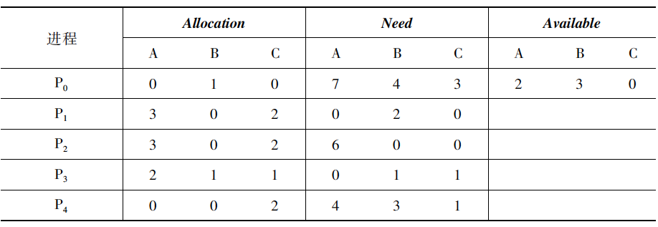
银行家算法是否处于安全态实例
假设进程P1（2, 0, 0）又要申请资源 (1, 0, 2)，检查
request1(1,0,2) ≤need（1, 2, 2）
request1(1,0,2)≤Available (3,3,2)
结果满足条件，尝试为P1分配资源，并得到新状态
尝试分配后状态

Slide 169
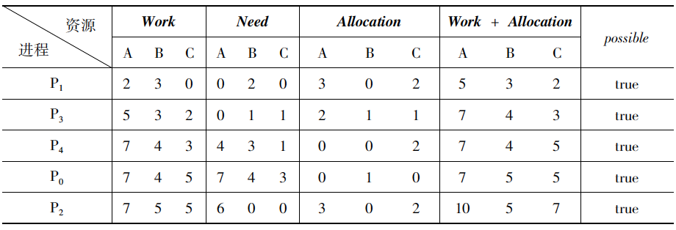
银行家算法是否处于安全态实例
用安全性测试算法检查新状态是否安全
找到一个进程序列{P₁, P₃, P₄, P₀, P₂}能满足安全性条件
可正式把资源分配给进程P₁

Slide 170
银行家算法是否处于安全态实例
进程P4（0, 0, 2）请求资源(3, 3, 0)，检查
request4(3, 3, 0) ≤need（4,3,1）
request4(3, 4, 0)>Available (2, 3, 0)
由于可用资源不足,申请被系统拒绝

Slide 171
银行家算法是否处于安全态实例
进程P0(0, 1, 0)的资源请求(0, 2, 0)
Request0(0, 2, 0) ≤need（7, 4, 3）
Request0(0, 2, 0) ≤Available (2, 3, 0)
满足尝试分配条件
分配前状态

Slide 172
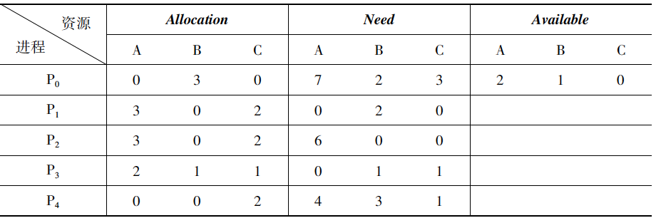
银行家算法是否处于安全态实例
进程P0分配资源后的系统状态
系统已处于不安全状态
剩余资源无法满足任何进程的新需求
尝试分配后状态

Slide 173
死锁检测和解除
解决死锁问题的一条途径是死锁检测和解除
这种方法对资源分配不加任何限制，也不采取死锁避免措施
系统定时地运行死锁检测程序，判断系统内是否已出现死锁
如果检测到系统已发生死锁，再采取措施解除它
基于进程—资源分配图

Slide 174
进程-资源分配图
Pi→Rj为请求边，表示进程Pi申请资源类Rj中的一个资源得不到满足而处于等待Rj类资源的状态
该有向边从进程开始指到方框的边缘，表示进程Pi申请Rj类中的一个资源
Rj→Pi为分配边，表示Rj类中的一个资源已被进程Pi占用
由于已把Rj资源分给进程Pi，故该有向边从方框内的某个黑圆点出发指向进程

Slide 175
进程-资源分配图示例1
R1
R2
．
．
P1
P2
P3
．．
R3
形成死锁

Slide 176
进程-资源分配图示例2
P1
R1
R2
P2
P3
P4
有环路而无死锁

Slide 177
进程-资源分配图简化检测死锁状态
如果进程-资源分配图中无环路，则此时系统没有发生死锁
如果进程-资源分配图中有环路，且每个资源类中仅有一个资源，则系统中发生死锁
此时，环路是系统发生死锁的充要条件，环路中的进程便为死锁进程
如果进程-资源分配图中有环路，且涉及的资源类中有多个资源，则
环路的存在只是产生死锁的必要条件而不是充分条件

Slide 178
进程-资源分配图简化检测死锁状态
如果能在进程-资源分配图中消去此进程的所有请求边和分配边，成为孤立结点
经一系列简化，使所有进程成为孤立结点，则该图是可完全简化的
否则则称该图是不可完全简化的
死锁定理
系统为死锁状态的充分条件是当且仅当该状态的进程-资源分配图是不可完全简化的

Slide 179
死锁检测算法
死锁检测算法与死锁避免算法是类似的，不同在于
死锁避免算法考虑检查每个进程还需要的所有资源能否满足
死锁检测算法仅要根据进程的当前申请资源量来判断系统是否进入不安全状态

Slide 180
死锁检测算法

Slide 181
死锁检测算法
一种具体死锁检测方法
Available [m]是长度为 m 的向量，说明每类资源中可供分配的资源数目
Allocation[n, m] 是 n × m 矩阵，说明已分配给每个进程的每类资源数目
Request [n, m]是 n × m 矩阵，说明当前每个进程对每类资源的申请数目
Work [m]是长度为 m 的工作向量
finish [n]是长度为 n 的布尔型工作向量

Slide 182
死锁检测算法
一种死锁检测方法
令 k ＝１，２，…，n，死锁检测算法步骤如下
S1：Work［ * ］＝ Available ［ * ］
S2：如果 Allocation［k，*］≠０，令 finish［ k］＝ false ；否则 finish［k］ ＝true
S3：寻找一个 k ，应满足条件
（finish［k］＝＝ false）&&（Request［k ，*］≤Work［ * ］）
若找不到这样的 k ，则转向步骤（５）
S4：修改 Work［*］＝ Work［*］＋Allocation［k，*］，finish［k］＝ true ，然后，转向步 骤（３）
S5：如果存在 k（１ ≤ k ≤ n），finish［k］＝false，则系统处于死锁状态，并且 finish［k］＝false 的Pk 是处于死锁的进程

Slide 183
死锁的解除
结束所有进程的执行，重新启动操作系统
方法简单，但以前工作全部作废，损失很大
撤销所有死锁进程，解除死锁继续运行
逐个撤销陷于死锁的进程，回收其资源重新分派，直至死锁解除
剥夺死锁进程占用资源，但不撤销它，直至死锁解除
可仿照撤销陷于死锁进程的条件来选择剥夺资源的进程
根据系统保存的检查点，让所有进程回退，直到足以解除死锁
这种措施要求系统建立保存检查点、回退及重启机制
检测到死锁时，如果存在未卷入死锁的进程，随着这些进程执行结束后有可能释放足够的资源来解除死锁

Slide 184
内容提要
并发进程
临界区管理
信号量与PV操作
管程
死锁
进程通信
Linux同步和通信机制
操作系统并发问题解决方案小结

Slide 185
进程通信
信号通信机制
管道通信机制
共享内存通信机制
消息传递通信机制

Slide 186
进程通信概念
并发进程之间的交互必须满足两个基本要求：同步和通信
进程竞争资源时要实施互斥，互斥是一种特殊的同步，实质上需要解决好进程同步问题
进程同步是一种进程通信，通过修改信号量，进程之间建立起联系，相互协调运行和协同工作
进程协同工作时，需互相交换信息，可能是少量信息，也可能交换大批数据
进程通信IPC（InterProcess Communication）:进程之间互相交换信息的工作

Slide 187
进程需要通信的情况
共享资源
协同工作
并发控制
通知进程
传递数据

Slide 188
进程间通信方式的发展
UNIX&T的Bell与加大伯克利的BSD是两大主力
Bell致力于改进传统的进程IPC，形成SYSTEM V IPC机制
BSD在改进IPC的同时，把网络通信规程(TCP/IP)实现到UNIX内核中，出现了socket网络通信机制
AT&T
初始UNIX
IPC
System V IPC
Linux
IPC
BSD
基于socket IPC
POSIX IPC

Slide 189
进程间通信的方式
Unix基本通信机制
信号(signal)通信机制
管道(pipeline)通信机制
System V IPC通信机制
消息传递(message passing)通信机制
信号量(semaphore)通信机制
共享内存(shared memory)通信机制

Slide 190
信号通信机制
软中断
中断与异常要通过硬件设施来产生中断请求，称为硬中断
不必由硬件产生中断源而引发的中断称为软中断
软中断是利用硬中断的概念，采用软件方法对中断机制进行模拟，实现宏观上的异步执行
“信号”是一种软中断机制

Slide 191
硬中断 vs. 软中断
中断（硬中断）用于外部设备对CPU的中断，中断正在运行的任何程序，转向中断处理程序执行
异常（硬中断）因指令执行不正常而中断CPU，中断正在执行这条指令的程序，转向异常处理程序执行
信号(软中断)用于内核或进程对某个进程发出中断，向进程通知某个特定事件发生或迫使进程执行信号处理程序

Slide 192
中断机制 vs. 信号机制
相同点
两者在概念上是“一致”的
两者都是“异步”的
两者均采用“向量表”实现
两者均有“屏蔽”设施
不同点
前者由硬件和软件相结合来实现，后者则完全由软件实现
中断向量表和中断处理程序（全部由系统提供）均位于系统空间
信号向量表虽然处于系统空间，但信号处理程序由应用程序提供，并在用户空间执行

Slide 193
Linux信号的检测与处理流程
信号处理程序执行结束，执行sigreturn( )
执行信号处理程序
发送信号
断点
断点返回
应用程序
信号处
理程序
应用程序
继续执行
用户空间
系统空间
中断或异常服务
当前进程因中断/异常而进入核心态
在返回用户态之前，调用do_signal( )，handle_signal( )转向用户空间执行信号处理程序
陷入内核后执行善后工作
从内核返回用户空间

Slide 194
信号通信机制
信号是一种简单的通信机制
通过发送一个指定信号通知进程某个异步事件发生，迫使进程执行信号处理程序
信号处理完毕后，被中断进程将恢复执行
用户、内核和进程都能生成信号请求
用户：用户能通过输入ctrl+c，或终端驱动程序分配给信号控制字符的其他任何键来请求内核产生信号
内核：当进程执行出错时，内核检测到事件并利用信号通知进程，例如
非法段存取、浮点数溢出(SIGFPE)、或非法操作码
进程：进程可通过系统调用kill给另一个进程发送信号，一个进程可通过信号与另一个进程通信

Slide 195
信号通信举例：杀死进程
步1：用户键入中断组合键ctrl+c
步2：终端驱动程序收到输入字符，并调用信号系统
步3：信号系统发送SIGINT信号给shell，shell再把它发送给进程
步4：进程收到SIGINT信号
步5：进程撤销

Slide 196
Linux信号事件来源
硬件来源
硬件操作，如按Ctrl+C
硬件故障
软件来源
常用信号发送函数，如kill(), raise(), alarm()
非法运算

Slide 197
Linux信号分类
不可靠信号
信号值小于SIGRTMIN
进程每次处理信号后，将信号响应函数设置为默认动作，需调用signal() 重新安装信号
非实时信号都是不可靠信号，不支持排队，信号可能丢失
可靠信号
信号值介于SIGRTMIN和SIGRTMAX之间
新信号安装函数sigaction()和信号发送函数sigqueue()
实时信号都是可靠信号，支持排队

Slide 198
Linux常见信号
Kill –l可列出所有信号
值 | C 语言宏 | 用途
1 | SIGHUP | 从终端上发出的结束信号
2 | SIGINT | 来自键盘的中断信号（Ctrl-c）
3 | SIGQUIT | 来自键盘的退出信号（Ctrl-\）
8 | SIGFPE | 浮点异常信号（例如浮点运算溢出）
9 | SIGKILL | 立即结束程序，不能被阻塞，处理和忽略
14 | SIGALRM | 进程的定时器到期时，发送该信号
15 | SIGTERM | 程序结束信号，可被阻塞和处理，通常用来要求程序自己正常退出
17 | SIGCHLD | 标识子进程停止或结束的信号
19 | SIGSTOP | 来自键盘(Ctrl-z)或调试程序的停止执行信号

Slide 199
Linux进程对信号的响应方式
忽略信号
进程忽略接收到的信号，不做任何处理
SIGKILL和SIGSTOP不能忽略
不能为SIGKILL和SIGSTOP设置新的信号处理函数
缺省操作
Linux内核为信号提供默认处理程序处理
进程可通过signal()/sigaction()指定进程对某个信号的处理行为
捕获信号
类似中断处理程序，一旦捕获到相应信号，执行对应的信号处理函数

Slide 200
task_struct中与信号处理相关的成员
struct signal_struct *signal
信号描述符结构，指向进程信号描述符
struct sighand_struct *sighand
包含信号处理函数描述符的数组，信号作为数组序号
sigset_t blocked, real_blocked
被阻塞信号的掩码，每种信号类型对应一个元素
struct sigpending pending
维护本进程中的未决信号
sigset_t saved_sigmask
保存信号掩码
定义TIF_RESTORE_SIGMASK时恢复信号掩码

Slide 201
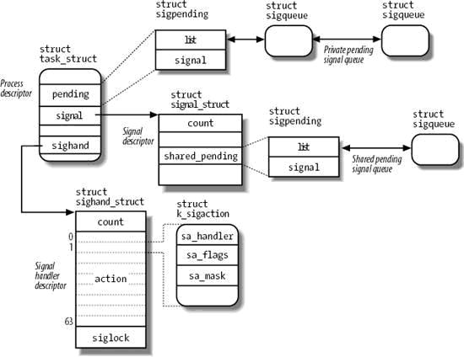
task_struct信号处理相关数据结构关系图

Slide 202
信号安装函数—signal()
原型定义
void (*signal(int signum, void (*handler)(int)))(int);
参数说明
signum：待设置处理方法的信号
handler：处理函数，也可以是SIG_IGN或SIG_DFL
SIG_IGN：忽略该信号的操作函数
SIG_DFL：缺省信号操作函数
返回值
成功时，返回新安装信号处理函数handler的值
失败时，返回SIG_ERR
底层系统调用
sys_signal(int sig, __sighandler_t handler)

Slide 203
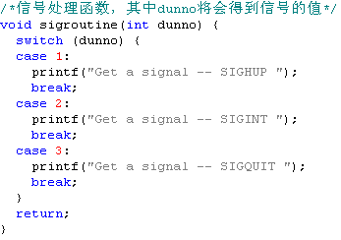
信号安装函数—signal()示例
信号处理函数定义

Slide 204
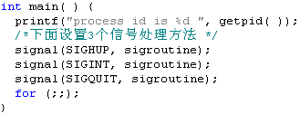
信号安装函数—signal()示例
主程序
SIGINT由按下键盘Ctrl+C发出
SIGQUIT由按下键盘Ctrl+\组合键发出

Slide 205
信号安装函数—signal()示例
运行结果
localhost:~$ ./sigaltest process id is 463 Get a signal -SIGINT /*按下Ctrl+C得到的结果 */ Get a signal –SIGQUIT/*按下Ctrl+\组合键得到的结果 */ [1]+ Stopped ./signaltest & localhost:~$ bg [1]+ ./signaltest & localhost:~$ kill -HUP 463 /*向进程发送SIGHUP信号 */ localhost:~$ Get a signal – SIGHUP kill -9 463 /*向进程发送SIGKILL信号，终止进程 */ localhost:~$

Slide 206
信号安装函数—sigaction()
原型定义
int sigaction(int signum, const struct sigaction *act, struct sigaction *oact);
参数说明
signum：待设置处理方法的信号
act：信号处理函数相关信息，为空时以缺省方式对信号处理
oact：保存该信号的原先处理函数信息，一般选NULL
说明
SIGKILL和SIGSTOP不能通过sigaction注册使用
act和oact为空时，将检查信号的有效性
底层系统调用
sys_sigaction(int sig, const struct old_sigaction __user *act, struct old_sigaction __user *oact)

Slide 207
signal()与sigaction()的区别
不同点
signal()
只能为指定的信号设置信号处理函数
安装的信号不能向信号处理函数传递信息
sigaction()
不仅可设置信号处理函数
还可设置进程的信号掩码，返回设置之前的sigaction结构
相同点
共用同一个内核函数do_sigaction()

Slide 208
管道通信机制
管道(pipeline)是连接读写进程的一个特殊文件，
允许进程按先进先出方式传送数据，也能使进程同步执行操作
发送进程以字符流形式把大量数据送入管道，接收进程从管道中接收数据，所以叫管道通信
管道的实质是一个共享文件，基本上可借助于文件系统的机制实现，包括
（管道）文件的创建、打开、关闭和读写

Slide 209
管道通信机制
A进程地址空间
B进程地址空间
输出缓冲
输入缓冲
write(pipeid[1],bufout,len);
read(pipeid[0],bufin,len);
用户态
内核态
pipe

Slide 210
共享文件通信机制
读写进程互斥同步处理
进程正在使用管道写入或读取数据时，另一个进程必须等待
测试文件inode节点的读写互斥标志来保证
若已锁住，进程便等待
否则，把inode上锁后进行读写操作
操作结束后再解锁并唤醒因节点上锁而等待的进程
通过write/read阻塞与唤醒来实现
发送者和接收者双方必须能够知道对方是否存在，如果对方已经不存在，就没有必要再发送信息
发出 SIGPIPE信号通知进程

Slide 211
write()/read()阻塞
管道文件使用inode的直接地址项，长度限于10个盘块
write()阻塞
如果执行写操作时管道有足够空间，write()操作把数据写入管道后，唤醒因此管道空而等待的进程
如果write()操作会引起管道溢出，write()操作必须暂停，直到其他进程从管道中读取数据
read()阻塞
当读进程读空管道时，要求读进程应睡眠，直到写进程唤醒它

Slide 212
匿名管道
匿名管道是半双工的
数据只能向一个方向流动
要求双向通信时，需要建立两个匿名管道
只能用于具有亲缘关系的进程通信
亲缘关系指具有共同祖先，如父子进程或者兄弟进程之间
匿名管道对于管道两端的进程而言，是一个特殊文件
写入的内容每次都添加在管道缓冲区的末尾，每次都是从缓冲区的头部读出数据

Slide 213
管道的实现
pipe的数据结构
用户打开
文件表
系统打开
文件表
内存活动
索引节点表
外存
fp
文件节点指针
文件节点指针
索引
节点
pipe文件
读进程
fp
写进程

Slide 214
有名管道
又称FIFO，克服只能用于具有亲缘关系的进程之间通信的限制
FIFO提供一个与路径名的关联，以FIFO的文件形式存在于文件系统中，通过FIFO不相关的进程也能交换数据
FIFO遵循先进先出，对管道及FIFO的读总是从开始处返回数据，对它们的写则把数据添加到末尾

Slide 215
Linux匿名管道的建立
基本函数
int pipe(int filedes[2]);
参数说明
filedes[2]描述管道两端
filedes[0]只能用于读，称为管道读端
filedes[1]只能用于写，称为管道写端
若试图从写端读，或者向读端写都将导致错误发生
返回值
成功时返回0，失败时返回-1
说明
基本文件I/O函数都可用于管道
如close()、read()、write()等

Slide 216
Linux匿名管道的读操作
进程调用read()系统调用
内核最终调用与该文件描述符相关的文件操作表中所找到的read()方法
在管道情形下，read方法将指向pipe_read()函数
该系统调用可能以两种方式阻塞当前进程
系统调用开始时管道缓冲区为空
管道缓冲区没有包含所请求的字节（n个字节），写进程在等待缓冲区的空间时，曾经被置为休眠
管道缓存内容大小p | 至少有一个写进程 |  |  | 无写进程
 | 阻塞读 |  | 非阻塞读
 | 休眠写 | 非休眠写
p=0 | 拷贝n个字节并返回n，当缓冲区为空时等待数据 | 等待并拷贝数据，返回大小 | 返回EAGAIN | 返回0
0<p<n |  | 拷贝p个字节并返回p
p>=n | 拷贝n个字节并返回n

Slide 217
Linux匿名管道的写操作
进程调用write()系统调用
内核最终调用pipe_write()函数
如果管道没有读进程，写进程发送SIGPIPE信号
管道缓冲区一有空闲区域，写进程将试图写入数据
如果读进程不读出管道缓冲区中的数据，那么写操作将一直阻塞
可用缓冲区大小p | 至少有一个读进程 |  | 无读进程
 | 阻塞写 | 非阻塞写 | 发送SIGPIPE信号并返回-EPIPE
p<n<=4096 | 等待，直到有n-p字节被释放，拷贝n个字节，并返回n | 返回-EAGAIN(p=0)
n>4096 | 拷贝n个字节（必要时等待）并返回n | 如果p>0，就拷贝p个字节并返回p；否则返回-EAGAIN
p>=n | 拷贝n个字节并返回n

Slide 218
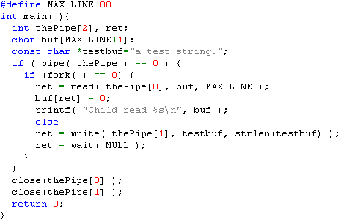
Linux匿名管道示例

Slide 219
Linux有名管道的建立
基本函数
int mkfifo(const char * pathname, mode_t mode);
参数说明
pathname：创建的FIFO名字
mode：规定FIFO的读写权限
返回值
成功时返回0
失败时返回-1
若路径名存在，则返回EEXIST错误
说明
一般文件的I/O函数都可用于管道，如open(), close(), read(), write()等

Slide 220
Linux有名管道的open()
打开规则
打开操作是为读而打开FIFO
若已有进程为写而打开该FIFO，则当前打开操作将成功返回
否则，可能阻塞直到有相应进程为写而打开该FIFO（当前打开操作设置未设置O_NONBLOCK标志）
或立即返回（当前打开操作设置O_NONBLOCK标志）
打开操作是为写而打开FIFO
如果已经有进程为读而打开该FIFO，则当前打开操作将成功返回
否则，可能阻塞直到有相应进程为读而打开该FIFO（当前打开操作未设置O_NONBLOCK标志）
或者，返回ENXIO错误（当前打开操作设置O_NONBLOCK标志）

Slide 221
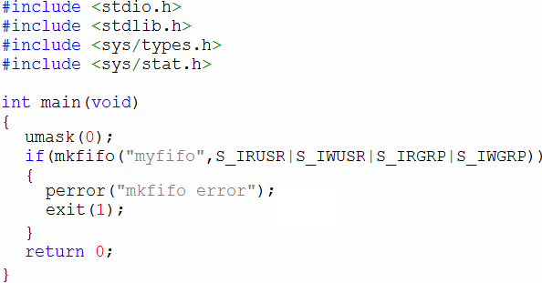
Linux有名管道举例
createfifo.c

Slide 222
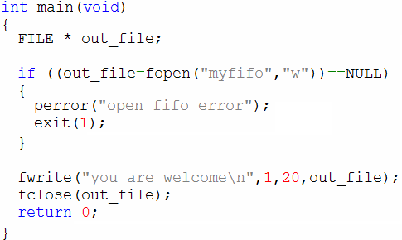
有名管道举例
writefifo.c

Slide 223
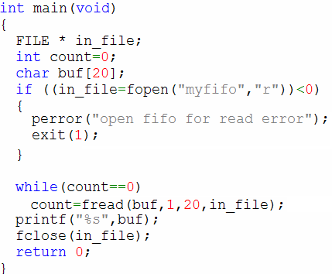
Linux有名管道举例
readfifo.c

Slide 224
进程间通信方式的发展
UNIX&T的Bell与加大伯克利的BSD是两大主力
Bell致力于改进传统的进程IPC，形成SYSTEM V IPC机制
BSD在改进IPC的同时，把网络通信规程(TCP/IP)实现到UNIX内核中，出现了socket网络通信机制
AT&T
初始UNIX
IPC
System V IPC
Linux
IPC
BSD
基于socket IPC
POSIX IPC

Slide 225
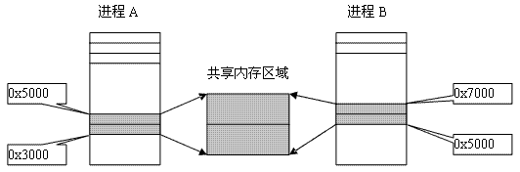
共享内存
指两个或多个进程共同拥有一块内存区，该区中的内容可被进程访问
一个进程首先创建一块内存区作为通信使用，而其余进程则将这块内存区映射到自己的虚存空间
需访问共享内存的进程必须在自身地址空间增加一个新内存区，映射与共享内存区相关的页框
每个进程读写自己的虚地址空间中对应共享内存区时，就已经与其他进程进行通信

Slide 226
消息传递
在不同进程之间传递数据的机制
消息传递的复杂性
进程地址空间隔离，发送进程无法将消息直接复制到接收进程的地址空间中，只能由操作系统完成
消息传递基本原语（阻塞/同步问题）
发送消息：向一个给定目标进程发送一条消
接收消息：从一个给定源进程接收一条消息
消息传递特点
正在执行的进程间可在任何时刻发送/请求消息
消息传递机制与进程的阻塞和释放紧密联系
一个进程在某一时刻的执行依赖于另一进程的消息或等待其他进程对发出消息的回答
消息传递提供了进程同步能力，进一步扩充了并发进程间对数据的共享

Slide 227
消息传递的间接通信
支持消息传递异步通信的形式
进程之间发送或接收消息通过共享数据结构信箱进行
信箱是存放信件的存储区域，包含两部分
信箱：指出信箱容量、信件格式、指针等
信箱体：用来存放信件，消息可被理解成信件，每个信箱都有唯一标识符
一个进程可以分别与多个进程共享信箱，支持广播消息
间接通信基本原语
send（A，信件）：把一封信件（消息）传送到信箱A
receive（A，信件）：从信箱A接收一封信件（消息）

Slide 228
间接通信的实现
发送信件
如果指定信箱未满，则将信件送入信箱中由指针所指示的位置，并释放等待该信箱中信件的等待者
否则，发送信件者被置成等待信箱状态
接收信件
如果指定信箱中有信，则取出一封信件，并释放等待信箱的发送者
否则，接收信件者被置成等待信箱中信件的状态

Slide 229
基于消息传递的进程通信同步
send()操作
同步/阻塞：发送进程执行send()后，等待接收进程回答消息后才继续进行
异步/非阻塞：发送进程执行send()后，将消息传送到接收进程的信箱后继续运行，直到某个时刻需要接收进程送来回答消息时，才查询和处理
receive()
同步/阻塞：接收进程执行receive()后直到消息交付完成，都处于等待消息的状态
异步/非阻塞：执行receive()后不要求接收进程等待，当它需要消息时，再接收并处理消息

Slide 230
send( )操作失败处理
失败情形：发送进程试图向一个不存在的进程发送消息，操作系统将无法识别用哪个信箱来缓存消息
同步send( )时，会返回一个错误码到发送方，发送方依赖错误码来工作
异步send( )时，发送方可继续发送消息，而不期望任何返回码，系统可使用像UNIX中的信号机制来告诉发送方发送消息失败

Slide 231
receive( )操作处理
阻塞型receive( )操作：能同步发送进程和接收进程的通信
如果信箱中没有消息，接收进程会被挂起，直到有消息投入信箱
如果信箱中有消息，则会立即获得一个消息并返回
非阻塞型receive( )操作：允许接收进程轮询信箱并立即返还控制给调用进程
如果信箱中有消息，就返回消息
否则返回标志码，表明无消息可用

Slide 232
通信进程常用同步组合方式
阻塞型send和阻塞型receive
同步通信、可靠通信
非阻塞型send和非阻塞型receive
设置消息队列容纳消息数
非阻塞型send和阻塞型receive
发送进程可把一条或多条消息发给目标进程
接收进程通常是服务器进程，平时处于阻塞状态，直到发送进程发来消息才被唤醒

Slide 233
消息传递机制解决进程互斥问题
create_mailbox(box);
send(box, null); /*信箱被初始化成空状态*/
void Pi( ) { /*i=1,2,…,n*/
message msg;
while(true) {
receive(box, msg); /*阻塞型，试图接收一消息，空时阻塞 */
/*临界区*/;
send(box, msg); /*非阻塞，消息放回信箱 */
}
}
cobegin
Pi( );
coend

Slide 234
消息传递机制解决生产者-消费者问题
int capacity ; /*空缓冲区大小*/
creat-mailbox（producer）； ／*创建生产者信箱*/
creat-mailbox（consumer）； ／*创建消费者信箱*/
void producer（void）{ /*生产者进程*/
int item；
message m； /*消息缓冲区*/
while（true）{
item＝produce_item( )； /*生产消息*/
receive（consumer，&m）；/*等待消费者发送空缓冲区*/
build_message（&m，item）；/*构造一条发送的消息*/
send（consumer，&m）； /*发送消息给消费者*/
}
}

Slide 235
消息传递机制解决生产者-消费者问题
消费者进程先执行
void consumer(void) { /*消费者进程*/
int item ，i ；
for（i＝０；i＜capacity；i＋＋）
send（producer，&m）; /*给消费者发送空缓冲区*/
while(true) {
receive (producer, &m); /*接收消息*/
item=extract_item( &m) ; /*取消息*/
send(producer, &m); /*回送空消息*/
consume_item(item); /*消耗消息*/
}
}

Slide 236
System V IPC概述
IPC资源
表示单独的消息队列、共享内存或信号量集合
具有相同类型的接口函数
信号量实现进程同步
消息队列以异步方式为通信频繁、但数据量少的进程通信提供服务
共享主存为数据量大的进程间通信提供服务
共同点
通过 System V IPC对象通信时，需传递该对象的唯一IPC标识符
访问System V IPC对象时必须经过许可检验
System V IPC对象的访问权限由对象创建者设置
IPC通信机制将IPC标识符作为对系统资源表的索引

Slide 237
IPC对象标识符与IPC键
IPC键
IPC对象的外部表示，可由程序员选择
如果键是公用的，则系统中所有进程通过权限检查后，均可找到和访问相应IPC对象
如果键是私有的，则键值为0
每个进程都可建立一个键值为IPC_PRIVATE的私有IPC对象
IPC标识符
由内核分配给IPC对象，在系统内部唯一
IPC对象标识符的获取：XXXget()
将IPC键传递给以sys_打头的内核函数，并为用户分配一个与IPC对象相对应的数据结构
返回一个32位IPC标识符，进程使用此标识符对该资源进行访问

Slide 238

IPC键的创建
创建函数
key_t ftok( char * filename, int id)；
功能说明
将一个现存文件名(对应文件必须是可访问的)和一个IPC
键（整数id）转换成一个key_t值
在Linux系统中，调用该函数时，系统将该文件的索引节点号取出，并在前面加上子序号，从而得到key_t返回值

Slide 239
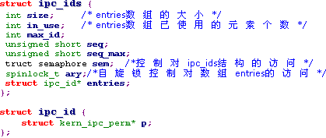
IPC机制的公共数据结构
ipc_ids结构[linux/ipc/util.h]
每一类IPC资源都有一个ipc_ids结构的全局变量，用于描述同一类资源的公有数据
/*在使用的最大位置索引*/
/*下一个分配的位置使用序号*/
/*最大位置使用索引*/
/*指向资源的ipc_id_ary数据结构的指针*/

Slide 240
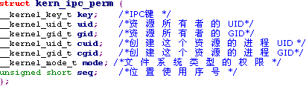
IPC机制的公共数据结构
kern_ipc_perm结构[linux/ipc.h]
表示每一个IPC资源的属性，用于控制操作权限
cuid和cgid为创建进程的有效用户ID和有效组ID，合称为创建者ID
uid和gid为拥有者进程的有效用户ID和有效组ID，合称为属主ID
key：由用户提供，用于申请IPC标识符
mode：资源所有者、组及其他用户对资源的读/写权限
seq：表示位置使用序列号，在计算IPC标识符时使用

Slide 241
IPC资源的全局定义
消息队列
msgid_ds ： 16个
定义位置：/proc/sys/kernel/msgmni
共享内存
shmid_ds ： 4096个
定义位置：/proc/sys/kernel/shmmni
信号量
semid_ds：128个
定义位置：/proc/sys/kernel/sem

Slide 242
System V IPC的基本操作
操作函数（XXX代表msg、sem、shm三者之一）
XXXget()：获得IPC标识符
XXXctl()：控制IPC资源
操作模式
先通过XXXget()创建一个IPC资源，返回IPC标识符
随后操作均以IPC资源标识符为参数，对相应IPC资源进行操作
其他进程可通过XXXget()获取已有的IPC资源标识符（权限允许的话），并对其操作

Slide 243
消息队列
是一个格式化的可变长信息单位
消息机制允许一个进程向其他进程发送一个消息
当一个进程收到多个消息时，可将它们排成一个消息队列
IPC消息队列资源的限制
IPC消息队列的缺省数为16
每个消息的缺省最大值8192字节
消息使用以下两种数据结构
消息首部：struct msg_msg
消息队列头表：msg_queue

Slide 244
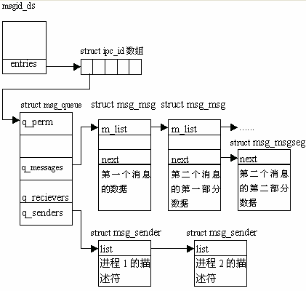
消息队列各数据结构之间的关系

Slide 245
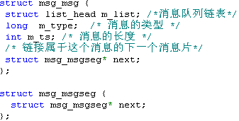
msg_msg结构
定义位置：linux/ipc/msg.c
说明
只是一个消息头部，不包含消息的数据部分

Slide 246
消息队列的基本操作—msgget()
功能
创建一个新消息队列或打开一个存在的队列
函数原型
int msgget(key_t key, int flag);
参数说明
key：待创建/打开队列的键值
flag：创建/打开方式
常取IPC_CREAT|IPC_EXCL|0666
返回值
成功返回消息队列描述字，否则返回-1
说明
IPC_CREAT一般由服务器程序创建消息队列时使用
若是客户程序，须打开现有消息队列，而不用IPC_CREAT

Slide 247
消息队列的基本操作—msgrcv()
功能
消息队列中读取一个消息
函数原型
ssize_t msgrcv(int msgid, struct msgbuf *msgp, size_t size, long type, int flag);
参数说明
msgid：消息队列描述字
msgp：消息存储位置
size：消息内容的长度
type：请求读取的消息类型
flag：规定队列无消息时内核应做的操作
IPC_NOWAIT：无满足条件消息时返回，此时errno=ENOMSG
IPC_EXCEPT：type>0时使用，返回第一个类型不为type的消息
IPC_NOERROR：如果队列中满足条件的消息内容大于所请求的size字节，则把该消息截断，截断部分将丢失

Slide 248
消息队列基本操作—msgrcv()工作流程
检查消息队列描述符和许可权
若合法，继续执行
否则返回
根据type的不同分成三种情况处理
type=0：接收该队列的第一个消息，并将它返回给调用者
type>0：接收类型type的第一个消息
type<0：接收小于等于type绝对值的最低类型的第一个消息
当返回消息的大小等于或小于用户请求时，内核便将消息正文拷贝到用户区，并从消息队列中删除此消息，然后唤醒睡眠的发送进程
如果消息长度比用户要求的大时，则返回出错

Slide 249
消息队列的基本操作—msgsnd()
功能
向消息队列发送一个消息
函数原型
int msgsnd(int msgid, struct msgbuf *msgp, size_t size, int flag);
说明
flag: 有意义的标志为IPC_NOWAIT，指明在消息队列没有足够空间容纳要发送的消息时，msgsnd是否等待
内核须对msgsnd( )函数完成的工作
检查消息队列描述符、许可权及消息长度
若合法，继续执行
否则，返回
内核为消息分配数据区，将消息正文拷贝到消息数据区
分配消息首部，并将它链入消息队列的末尾
修改消息队列头数据，如队列中的消息数、字节总数等
唤醒等待消息的进程

Slide 250
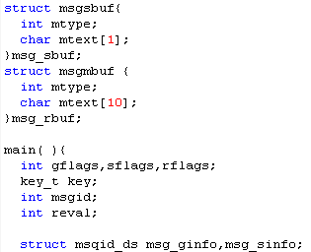
消息队列使用示例

Slide 251
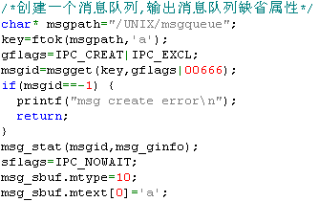
消息队列使用示例

Slide 252
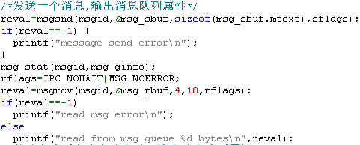
消息队列使用示例

Slide 253
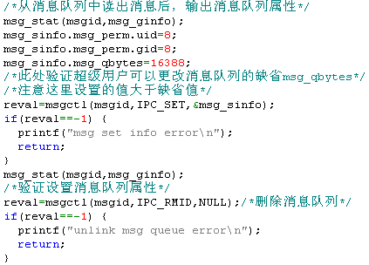
消息队列使用示例

Slide 254
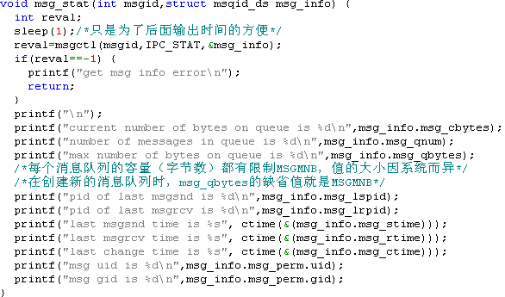
消息队列使用示例

Slide 255
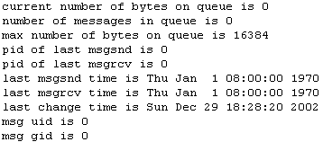
消息队列使用示例(运行结果)

Slide 256
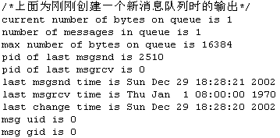
消息队列使用示例(运行结果)

Slide 257
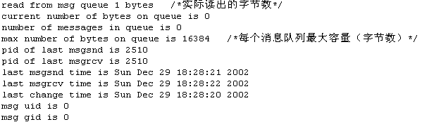
消息队列使用示例(运行结果)

Slide 258
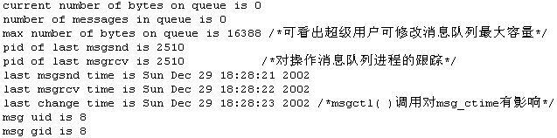
消息队列使用示例(运行结果)

Slide 259
共享主存基本操作—shmget()
功能
创建/获得一个共享主存区
函数原型
int shmget(key_t key, int size, int flag);
参数说明
key：共享主存区键值
size：大小（以字节计）
创建新段：必须指定size
访问现存段：size=0
返回值
成功返回0
失败则返回-1

Slide 260
共享主存基本操作—shmat()
功能
将共享主存区连接到进程虚拟地址空间
函数原型
void *shmat(int shmid, char *addr, int flag);
参数说明
addr
shmaddr=NULL：由系统选择地址，这是推荐方法
shmaddr!=NULL：返回地址取决于flag是否指定SHM_RND
未指定SHM_RND，附接到shmaddr指定的地址
指定SHM_RND，进位到最低可用SHMLBA地址
flag
SHM_RND SHM_RDONLY：以只读方式映射到进程的地址空间 SHM_REMAP：替代掉与指定参数重叠的现存共享区段的映射
返回值
成功时为返回映射区起始地址
出错时为-1

Slide 261
共享主存基本操作—shmdt()
功能
把一个共享主存区从指定进程的虚地址空间断开
函数原型
int shmdt(char *addr);
参数说明
addr
需断开连接的虚地址，即由shmat( )返回的虚地址
返回值
调用成功返回0
失败时返回-1

Slide 262
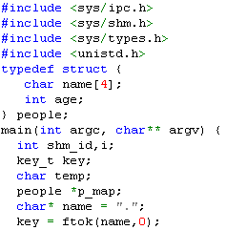
共享主存交换数据示例
shmwriter.c

Slide 263
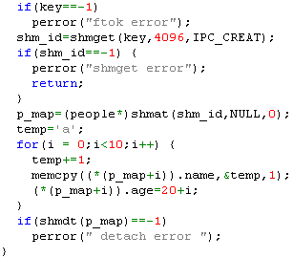
共享主存交换数据示例
shmwriter.c

Slide 264
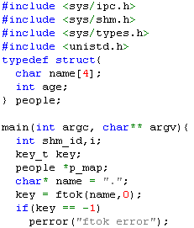
共享主存交换数据示例
shmread.c

Slide 265
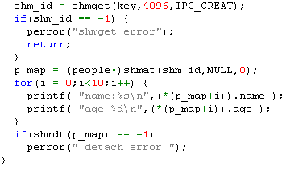
共享主存交换数据示例
shmread.c

Slide 266
共享主存交换数据示例
运行结果
name: b
age 20
name: c
age 21
……

Slide 267
IPC信号量与信号量集
IPC信号量
信号量是具有整数值的对象，表示可用资源的数量(IPC信号量资源)
申请资源时减1，资源不足时
进程可睡眠等待
也可立即返回
进程间可以利用信号量实现同步和互斥
信号量类型
二值信号量：信号量的值只能取0或1
计算信号量：信号量的值可以取任意非负整型值
IPC信号量集
信号量的集合
用于多种共享资源进程间的同步

Slide 268
IPC信号量特点
每个IPC信号量(IPC信号量资源)都是一个或多个信号量值的集合
同一个IPC资源可以保护多个独立、共享的数据结构
资源分配过程中，必须将每个 IPC信号量资源内的信号量（原始信号量）个数指定为semget()函数的一个参数
IPC信号量资源个数的缺省上限为128
IPC资源内原始信号量的缺省个数界限为250
System V IPC信号量提供了一种失效安全机制，支持取消对信号量的操作
当进程死亡时，所有IPC信号量都可恢复成原来的值

Slide 269
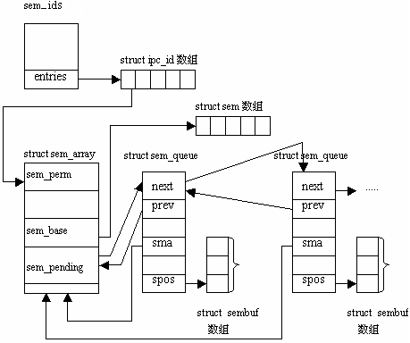
IPC信号量各数据结构之间的关系
semid_ds
数据类型
struct ipc_ids
内核全局数据结构
重要成员
entries
struct sem_array
每个元素对应一个IPC信号量资源
重要成员
sem_base
struct sem_queue
描述每个睡眠进程

Slide 270

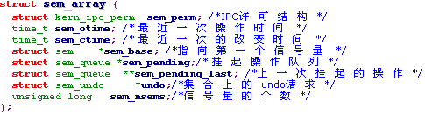
IPC信号量与信号量集结构定义
定义位置
include/linux/sem.h
信号量结构定义
信号量集合结构定义

Slide 271
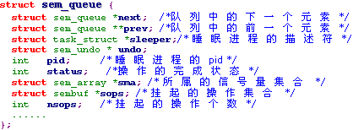
sem_queue结构定义
功能
内核为每个IPC信号量资源都分配一个挂起请求队列，标识正在等待数组中一个或多个原始信号量的进程
nsops：挂起操作所涉及的原始信号量的个数
sops：指向描述每个信号量操作的整型数组
每个进程的task_struct也维护一个sem_queue链表
struct sem_queue *semsleeping;

Slide 272

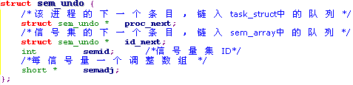
sem_undo结构定义

Slide 273
sem_undo的创建
Linux至少为每一个进程的每一个信号量对象维护一个sem_undo数据结构
如果请求进程没有该结构，则在需要时为其创建一个
新sem_undo数据结构同时在进程的task_struct和信号量队列的semid_ds数据结构的相应队列中排队
对信号量队列中的信号量执行undo 操作时，与原操作值相反的值（负值）被加到该信号量上
该操作值记录在进程的sem_undo数据结构的调整队列中该信号量对应的条目上

Slide 274
信号量的基本操作—semget()
功能
创建一个新信号量或打开一个存在的信号量
函数原型
int semget(key_t key, int nsems, int flag)
参数说明
nsems
打开/创建的信号量集包含的信号量数
最大值定义：#define SEMMSL 250[Linux/sem.h]
若显式打开一个现有信号量集合，则nsems可忽略
返回值
调用成功返回信号量描述字
失败时返回-1

Slide 275
信号量的基本操作—semop()
功能
增加/减小信号量值，相应于对共享资源的释放和占有
函数原型
int semop(int semid, struct sembuf *sops, unsigned nsops);
参数说明
semid
信号量集ID
sops
指向类型为sembuf的一个数组
nsops
sops指向的数组大小
返回值
调用成功返回0
失败返回返回-1

Slide 276
sembuf结构
定义位置
/inclide/linux/sem.h
sem_num
指明对信号量集的哪一个信号操作
sem_op作说明
>0：释放资源
=0：wait-for-zero
<0：申请资源
sem_flg说明
IPC_NOWAIT：当期望的操作无法完成时，直接返回
SEM_UNDO：自动释放标记

Slide 277
System V IPC进程通信综合示例
基于信号量、共享内存、信号在父子进程之间实现数据同步访问
在系统中创建两个共享内存区
父进程通过键盘输入读取两次数据，分别写入两个共享队列
子进程从共享内存读取数据，并输出到屏幕
同步关系
只有父进程在向第一个共享内存中写入数据后，子进程才能开始输出数据
程序终止
父进程接收到ctrl+c时，回收IPC资源，终止程序

Slide 278
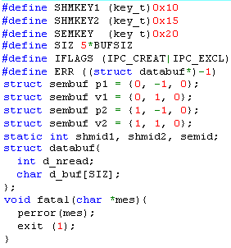
System V IPC进程通信综合示例

Slide 279
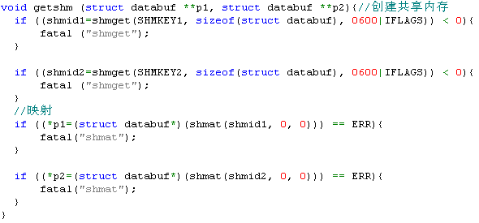
System V IPC进程通信综合示例
初始化共享内存

Slide 280
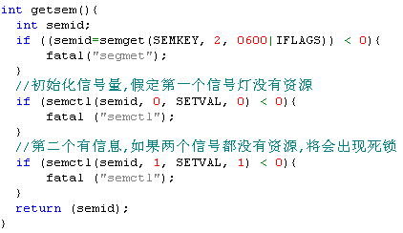
System V IPC进程通信综合示例
初始化信号量

Slide 281
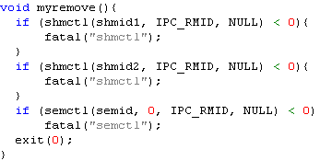
System V IPC进程通信综合示例
删除IPC资源

Slide 282
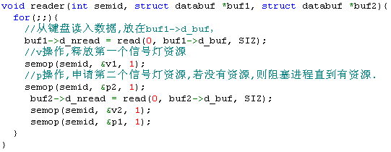
System V IPC进程通信综合示例
从键盘读取数据，并写入共享区

Slide 283
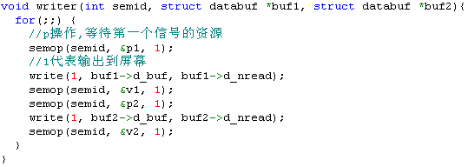
System V IPC进程通信综合示例
从共享内存读取数据，并输出到屏幕

Slide 284
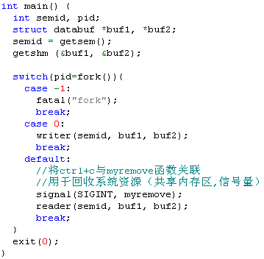
System V IPC进程通信综合示例

Slide 285
pthread介绍
基于POSIX标准的线程编程接口
包括一个pthread.h头文件和一个线程库
编译方法
gcc –g **.c -o *** –lpthread
功能
线程管理
支持线程创建/删除、分离/联合，设置/查询线程属性
互斥
处理同步，称为“mutex”
创建/销毁、加锁/解锁互斥量，设置/修改互斥量属性
条件变量
支持基于共享互斥量的线程间通信
建立/销毁、等待/触发特定条件变量，设置/查询条件变量属性

Slide 286
pthread类型
线程管理
支持线程创建、分离、联合等，还包括线程属性的设置/查询
互斥
处理同步，称为“mutex”
提供创建、销毁、加锁和解锁互斥量
也包括补充的修改互斥量属性功能，并用它去设置或者修改与互斥相关的属性
条件变量
支持基于共享互斥量的线程间通信，以开发者的特定条件变量为基础。
包括基于特定条件变量的建立、销毁、等待和信号触发
设置/查询条件变量属性的功能也包括在内

Slide 287
pthread变量类型的命名规则
前缀形式 | 功能组
pthread_ | 线程自身及其他子例程
pthread_attr_ | 线程属性对象
pthread_mutex_ | 互斥变量
pthread_mutexattr_ | 互斥属性对象
pthread_cond_ | 条件变量
pthread_condattr_ | 条件属性对象
pthread_key_ | 特定线程数据键

Slide 288
线程创建
函数原型
int pthread_create(pthread_t *thread, const pthread_attr_t *attr，void *(*start_routine) (void*)，void * arg);
参数说明
thread：要创建的线程id指针
attr：创建线程时的线程属性
v(*start_routine)(void*)：返回值是void*类型的指针函数
arg：start_routine的参数
返回值
成功返回0
失败返回错误编号
EAGAIN：表示系统限制创建新的线程，如线程数目过多
EINVAL：代表线程属性值非法

Slide 289
线程示例
#include <pthread.h>
#include <stdio.h>
void *create(void *arg) { printf("new thread created ..... ");
}
int main(int argc, char *argv[]){ pthread_t tidp; int error;
error=pthread_create(&tidp, NULL, create, NULL); if(error != 0) { printf("pthread_create is not created ... "); return -1; } printf("prthread_create is created... "); return 0;
}

Slide 290
线程的互斥机制
mutex变量是线程同步和保护共享数据的主要方式
mutex可以用来阻止竞争
Pthreads中mutex的基本概念
在任何时候，只有一个线程能够获得mutex
尽管几个线程想获取一个mutex，但是只有一个线程能够成功
其他线程需要等待，直到获取Mutex的线程放弃mutex
线程必须轮流访问需要保护的数据

Slide 291
mutex的一般使用步骤
创建和初始化mutex
使用mutex
各线程尝试获取mutex
但仅有一个线程能够获取mutex并拥有它
拥有mutex的线程执行需访问临界资源的特定处理例程
拥有线程释放mutex
其他线程阐述获取mutex
重复上述步骤
销毁 mutex

Slide 292
mutex变量创建/销毁函数
pthread_mutex_init(mutex,attr)
pthread_mutex_destroy(mutex)
pthread_mutexattr_init(attr)
pthread_mutexattr_destroy(attr)

Slide 293
互斥锁创建
声明mutex变量：pthread_mutex_t类型
在使用前必须已经初始化（两种方式）
静态方式
pthread_mutex_t mutex=PTHREAD_MUTEX_INITIALIZER
动态方式
int pthread_mutex_init(pthread_mutex_t *mutex, const pthread_mutexattr_t *mutexattr)
返回值
成功返回0
失败返回错误编号
说明
mutex初始时是unlocked（未加锁的）的

Slide 294
互斥锁的销毁
函数原型
int pthread_mutex_destroy(pthread_mutex_t *mutex)
销毁一个互斥锁
释放它锁占用的资源，且要求锁当前处于开放状态

Slide 295
互斥锁操作
加锁
int pthread_mutex_lock(pthread_mutex_t *mutex);
若mutex已被其他线程加锁，该调用会阻塞线程直到mutex被解锁
尝试加锁
int pthread_mutex_trylock(pthread_mutex_t *mutex);
若mutex已经被加锁，该调用会立即返回一个“busy”错误码
利用此调用可以防止在优先级倒置所出现的死锁
解锁
int pthread_mutex_unlock(pthread_mutex_t *mutex);
当拥有mutex的线程使用完保护资源后，应该调用该解锁mutex
在以下情况中，将返回一个错误
mutex已解锁
mutex被其他线程加锁

Slide 296
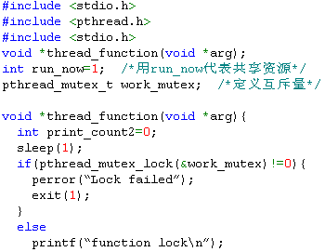
mutex变量示例

Slide 297
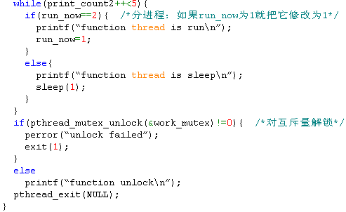
mutex变量示例

Slide 298
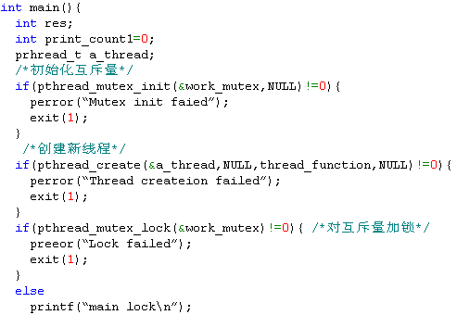
mutex变量示例

Slide 299
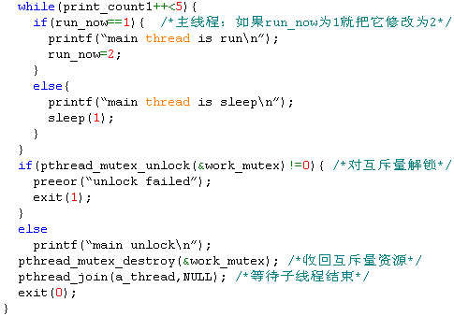
mutex变量示例

Slide 300
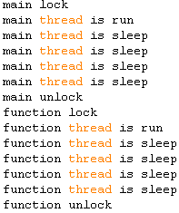
mutex变量示例
运行结果

Slide 301
条件变量
利用线程间共享的全局变量实现同步
条件变量使线程睡眠等待特定条件出现（无需轮询）
使用方法
通常条件变量和互斥锁同时使用
一个线程因等待“条件变量的条件成立”而挂起
另一个线程使"条件成立"（给出条件成立信号）

Slide 302
条件变量典型使用步骤
申明和初始化需要同步的全局数据/变量（如count）
申明和初始化一个条件变量对象
申明和初始化对应的mutex
创建若干进程并运行之

Slide 303
条件变量典型使用步骤
线程1 | 线程2
1、执行工作直到必须等待特定条件（如计数器必须满足特定值）； 2、对关联mutex上锁并检查全局变量的当前值； 3、调用ptread_cond_wait()进入阻塞等待，等待线程2发送的信号（说明：ptread_cond_wait()会自动对关联mutex解锁，以便可以被线程2使用）； 4、接收到信号后，将唤醒并自动对关联mutex上锁； 5、显式对关联mutex解锁； 6、继续执行。 | 1、执行自身工作； 2、对关联mutex上锁并修改进程1所等待的全局变量的值； 3、检查线程1所等待的全局变量的值，若满足期待条件，调用pthread_cond_signal()向线程1发送信号； 4、显式对关联mutex解锁； 5、继续执行。
主线程 (join/continue)

Slide 304
条件变量创建/销毁函数
pthread_cond_init (condition,attr)
pthread_cond_destroy(condition)
pthread_condattr_init(attr)
pthread_condattr_destroy(attr)

Slide 305
条件变量的初始化
声明条件变量：pthread_cond_t 类型
使用前必须初始化，有两种方法初始化方法
静态方式
pthread_cond_t condition=PTHREAD_COND_INITIALIZER
动态方式
int pthread_cond_init(pthread_cond_t *cond, const pthread_condattr_t *attr)
被创建的条件变量ID通过 参数返回给调用线程
该方法允许设置条件变量属性

Slide 306
条件变量的销毁
函数原型
int pthread_cond_destroy(pthread_cond_t *cond);
销毁所指定的条件变量，同时将会释放所给它分配的资源
调用该函数的线程并不要求等待在参数所指定的条件变量上

Slide 307
条件变量的等待
函数原型
int pthread_cond_wait(pthread_cond_t *cond, pthread_mutex_t *mutex);
int pthread_cond_timedwait(pthread_cond_t *cond, pthread_mutex_t mytex, const struct timespec *abstime);
说明
阻塞调用线程，直到满足特定的条件
当该线程运行时，会被加锁，阻塞时会自动解锁
当收到信号唤醒线程时，会被线程自动上锁当线程完成更新共享数据后，开发者有责任解锁
这里的互斥锁必须是普通锁或者适应锁
调用前必须由本线程加锁，激活前要保持锁是锁定状态

Slide 308
条件变量的激活
函数原型
int pthread_cond_signal(pthread_cond_t *cond);
int pthread_cond_broadcast(pthread_cond_t *cond);
说明
用于通知（唤醒）等待在条件变量上的另一线程
在被加锁后被调用，在完成pthread_cond_wait()运行后必须解锁
二者区别
pthread_cond_signal()激活一个等待该条件的线程
pthread_cond_broadcast()激活所有等待的线程
如果多于一个线程处于阻塞状态，应该用pthread_cond_broadcast()代替pthread_cond_signal()

Slide 309
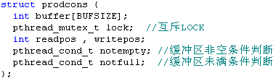
条件变量解决生产者/消费者问题
缓冲区结构定义
一个mutex变量：pthread_mutex_t
lock
两个条件变量： pthread_cond_t
分别控制缓存空/满状态指示
notempty
notfull

Slide 310
条件变量解决生产者/消费者问题
生产者/消费者进程之间的同步通信协调
生产者进程 | 消费者进程
1、调用pthread_mutex_lock()对lock上锁，并根据以下条件判断缓冲区是否已满； (writepos + 1) % BUFSIZE == readpos 2、若满，调用ptread_cond_wait()进入阻塞，等待notfull条件变量； 3、写入数据并移动写指针writepos； 4、调用pthread_cond_signal()向消费者信号通过notempty条件变量; 5、调用pthread_mutex_unlock()对mutex解锁。 | 1、调用pthread_mutex_lock()对lock上锁，并根据以下条件判断缓冲区是否为空； writepos == readpos 2、若空，调用ptread_cond_wait()进入阻塞，等待notempty条件变量； 3、读取数据并移动读指针readpos； 4、调用pthread_cond_signal()向消费者信号通过notfull条件变量; 5、调用pthread_mutex_unlock()对mutex解锁。

Slide 311
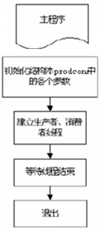
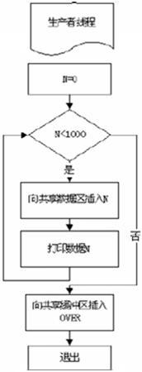
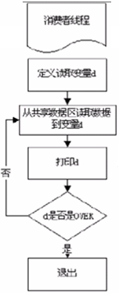
条件变量解决生产者/消费者问题
主程序启动生产者/消费者线程
生产者线程顺序地将0 到1000写入循环缓冲区
消费者线程不断地从共享的循环缓冲区读取数据

Slide 312
条件变量解决生产者/消费者问题
线程管理相关函数
int pthread_create( );
int pthread_join();
线程互斥控制相关函数
int pthread_mutex_init();
int pthread_mutex_lock();
int pthread_mutex_unlock();
线程条件变量控制相关函数
int pthread_cond_init();
int pthread_cond_wait();
int pthread_cond_signal();

Slide 313
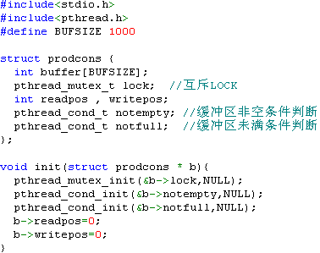
条件变量解决生产者/消费者问题

Slide 314
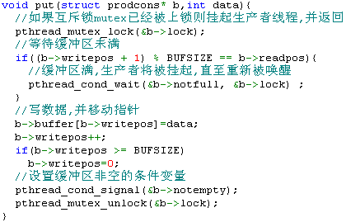
条件变量解决生产者/消费者问题

Slide 315

条件变量解决生产者/消费者问题

Slide 316


条件变量解决生产者/消费者问题

Slide 317
内容提要
并发进程
临界区管理
信号量与PV操作
管程
死锁
进程通信
Linux同步和通信机制
操作系统并发问题解决方案小结

Slide 318
Linux同步和通信机制
Linux内核同步机制
原子操作
等待队列
内核信号量
自旋锁
关中断

Slide 319
Linux内核同步机制
Linux操作系统内核执行过程中，会造成并发执行，应提供多种内核同步机制
中断及异步信号：随时可能打断正在执行的内核代码
可抢占：如果内核具有抢占性，运行的内核任务会被另一个任务抢占
SMP系统：两个或多个CPU同时执行内核代码，访问同一共享数据结构

Slide 320
原子操作
原子操作执行时不被打断，防止竞争条件的发生
Linux内核原子操作分类
原子整数操作，定义特殊数据类型atomic_t，典型用途是实现计数器
ATOMIC_INT(int i)：初始化原子变量为i
atomic_read(v)：读整数值v
atomic_set(v, i)：把v置成i
atomic_add(i, v)：把v增加i
atomic_sub(i, v)：把v减去I
原子位图操作，针对指针变量所指定的任意一块内存区域的位序列进行操作
set_bit(int nr, void *addr)：设置位图地址addr的nr位
clear_bit(int nr, void *addr)：清除位图地址addr的nr位
change_bit(int nr, void *addr)：反转位图地址addr的nr位
test_bit(int nr, void *addr)：返回位图地址addr的nr位的值

Slide 321
等待队列
Linux内核信号量采用非忙式等待来实现
进程执行down()操作而等待时，将被放入等待信号量队列
等待队列也是临界资源，对其进行修改时应加锁
内核为每个事件都设立一个等待队列
当进程等待一个指定事件发生时，必须调用add_wait_queue()把自己加入此事件的等待队列，并通过schedule()交出CPU
被等待的事件发生后，内核调用remove_wait_queue()将一个进程从等待队列中移出
struct wait_queue {
unsigned int compiler_warning;
struct task_struct *task; /*指向等待进程的PCB*/
struct list_head task_list; /*等待队列链表*/
};

Slide 322
内核信号量
一般信号量
Linux中使用等待队列来实现内核使用的信号量机制，内核信号量semaphore定义为
struct semaphore {
atomic_t count; //资源计数器
int sleepers; //等待当前临界资源的进程个数
wait_queue_head_t wait; //在等待信号量而被阻塞的所有进程
};
常用操作：down()和up()

Slide 323
内核信号量
读者/写者信号量
信号量分为读和写两种类型，提高内核的并发度
struct rw_semaphore {
signed long count; //存放两个16位的计数器
spinlock_t wait_lock; //自旋锁，保护等待队列和rw_semaphore结构体
struct list_head wait_list; //指向等待队列的链表
}；
wait_list：每个元素都是rwsem_waiter的结构体，该结构体中包含3个成员变量
指向等待进程的描述符指针
标识该进程是为读信号量还是为写信号量的标志
将这些结构体连接成为一个链表结构的链表结构体
特点
写进程每次唤醒一个，读进程每次唤醒多个

Slide 324
自旋锁
产生背景
原子操作能保证对变量操作的原子性，在单步内完成，但临界区可以跨越多个函数，如
先从一个数据结构中读取数据，对其进行格式转换和解析，再写到另一个数据结构中
整个执行过程必须是原子的，数据更新完毕前，不能有其他代码读取这些数据
原子操作对此无能为力
自旋锁分类
一般自旋锁
读者-写者自旋锁

Slide 325
一般自旋锁
最多只能被一个可执行线程持有
如果一个执行线程试图获得已经被锁住的自旋锁，那么该线程就会一直进行忙式等待(旋转)，等待锁重新可用
期间该CPU不能再处理其他工作，同时等待其他CPU上运行的进程执行解锁操作
若锁未被争用，请求锁的执行线程便能立刻锁住它，继续执行
在任意时刻，自旋锁可防止多于一个进程同时进入临界区
自旋锁是最简单的一种锁原语
锁的取值为0表示资源可用，锁的取值为1表示资源加锁
自旋锁vs. 二值信号量：实现机制不同
自旋锁采用忙式等待，直至资源被解锁
二值信号量不必循环等待信号量，而是进入等待队列

Slide 326
自旋锁定义
typedef struct {
volatile unsigned int lock; //只有最低位被使用
}spinlock_t;
void spin_lock(spinlock_t *plock) {
int flag;
do{
flag=plock->lock&1; /*lock的第0个bit，若为1，已上锁*/
plock->lock=1; /*上锁，将lock的第0个bit置为1*/
}while(flag!=0);/*若已上锁则循环测试，直到成功*/
}
void spin_unlock(spinlock_t *plock) {
plock->lock&=~1; /*开锁,将lock的第0个bit置为0*/
}

Slide 327
自旋锁作用
在SMP系统中，自旋锁最重要的特点是内核例程在等待锁被释放时一直占据着某个 CPU，用来保护那些只需简短访问数据结构的操作，如
从双向队列链表中增加或删除一个元素
因此，在内核需要进程同步的位置，自旋锁使用得比较频

Slide 328
读者-写者自旋锁
对临界区的操作细分为读、写两类
多进程可以并发地持有读锁，写锁仅有一个进程能持有
每个读-写者自旋锁包含一个24位的读者计数器和一个解锁标记，有三种状态
计数器＝0、标记＝1时，自旋锁释放，可以使用
计数器＝0、标记＝0时，自旋锁被一个写进程所获得
计数器＞0、标记＝0时，自旋锁已被若干读进程所获得
通常读锁和写锁应位于分开的代码中
rwlock_t my_rwlock=RW_LOCK_UNLOCKED;
在读者代码中，如下编程 在写者代码中，如下编程：
read_lock(&my_rwlock); write_lock(&my_rwlock);
/*临界区;*/ /*临界区; */
read_unlock(&my_rwlock); write_unlock(&my_rwlock);

Slide 329
关中断
关中断是把内核态执行的程序段作为一个临界区来保护
，主要保护中断处理程序也要访问的数据结构
关中断还能禁止内核抢占
为防止死锁，关中断期间内核不能执行阻塞操作
在SMP环境中，关中断只能防止来自本机其他中断处理程序的并发访问，需要引入自旋锁在禁止本地中断的同时，防止来自其他机器的并发访问

Slide 330
操作系统并发问题解决方案小结
并发问题解决方案 | 原语类型 | 采用策略 | 同步机制 | 适用埸合 | 方向
 | 高级 通信原语 | 消息传递 共享内存 共享文件 | 消息队列 共享内存 管道通信 | 解决并发进程通信、同步和互斥问题。适用于面向语句的高级程序设计。 | 自底向上
 | 低级 通信原语 | “阻塞/唤醒+集中临界区” (1次测试) | 管程 | 解决并发进程同步和互斥问题，不能传递消息。适用于面向语句的高级程序设计。
 |  | “阻塞/唤醒+分散临界区” (1次测试) | 信号量和 PV操作 | 解决并发进程同步和互斥问题，不能传递消息。适用于面向指令的低级程序设计。
 |  | “忙式等待” (反复测试) | 关中断、对换、测试并建立、peterson算法、dekker算法 | 解决并发进程互斥问题，不能传递消息。适用于面向指令的低级程序设计。

